Slide 1
Introdução aos Cuidados Informados sobre Trauma
PARA PROFISSIONAIS DE SAÚDE QUE PRESTAM CUIDADOS DE ABORTO A SOBREVIVENTES DE VIOLÊNCIA SEXUAL EM CONTEXTOS HUMANITÁRIOS
Notes:
Notas para Facilitadores:
Dê as boas-vindas a todos de volta à formação sobre o aborto em contextos humanitários.
Refira que esta sessão de cuidados informados sobre trauma é um novo módulo integrado em formações sobre aborto para profissionais de saúde da linha da frente que prestam serviços de aborto a sobreviventes de violência sexual e outras formas de VBG em contextos humanitários.
Informe os participantes onde e como ter acesso ao PPT e aos recursos associados ao pacote de formação em cuidados de saúde informados sobre trauma.
Diga:
Este kit de ferramentas foi desenvolvido para complementar outros recursos de formação importantes focados no atendimento de sobreviventes de violência sexual, como o Clinical Management of Sexual Violence Survivors in Crisis | Grupo de Trabalho Inter-Agências sobre Saúde Reprodutiva em Crises (iawg.net) e o WHO curriculum, Caring for women subjected to violence: Um currículo da OMS para a formação de profissionais de saúde. Estes materiais expandem os materiais da OMS e do IAWG, aplicando os conceitos do método “LIVES” e introduzindo os cuidados informados sobre trauma aos cuidados de aborto. O kit de ferramentas é baseado em materiais publicados anteriormente com um foco exclusivo na intersecção entre os cuidados informados sobre trauma e os cuidados de aborto para provedores de aborto que podem não ter acesso aos cursos mais completos, podem estar a receber referências para cuidados de aborto, podem estar a receber formação sobre cuidados de aborto, ou considerarão a aplicação do conteúdo útil aos seus serviços de aborto.

Slide 2
Realizar o Pré-Teste
Notes:
Realize o pré-teste aos seus participantes.
Por favor, faça este pequeno pré-teste. No final da sessão, repetiremos este mesmo teste para nos ajudar a saber se a nossa formação foi eficaz.
Um pequeno número de perguntas sobre os seus sentimentos e crenças acerca do aborto.
Deve demorar menos de 10 minutos.

Slide 3
Objectivos do Workshop
No final desta sessão, os participantes serão capazes de:
Articular terminologias e definições relacionadas com a violência sexual.
Descrever a intersecção entre violência sexual e serviços de aborto.
Integrar técnicas de aconselhamento informadas sobre trauma no aconselhamento sobre aborto.
Conduzir cuidados informados sobre trauma no momento da prestação de serviços de aborto.
Descrever papéis e responsabilidades dos profissionais de saúde da linha da frente na prestação de serviços de aborto a sobreviventes de violência sexual e outras formas de VBG.
Apresentar caminhos de referência apropriados para sobreviventes de trauma e fornecer às utentes uma introdução aos serviços e referências adicionais, se desejado.
Advogar por uma melhor integração dos serviços clínicos de SSR e de protecção.
Indicar os riscos de burnout (esgotamento) ao trabalhar com sobreviventes e identificar acções que podem ajudar a manter o bem-estar em meio ao stress relacionado ao trabalho.
Notes:
Notas para Facilitadores:
Leia o conteúdo deste slide e explique, quando necessário.

Slide 4

Módulo 1: Introdução à Violência Sexual
Notes:
Notas para Facilitadores:
O módulo um debruça-se sobre as definições de termos comuns relacionados com a violência sexual e as evidências em torno da violência sexual e outras formas de VBG a nível global e em contextos humanitários.

Slide 5
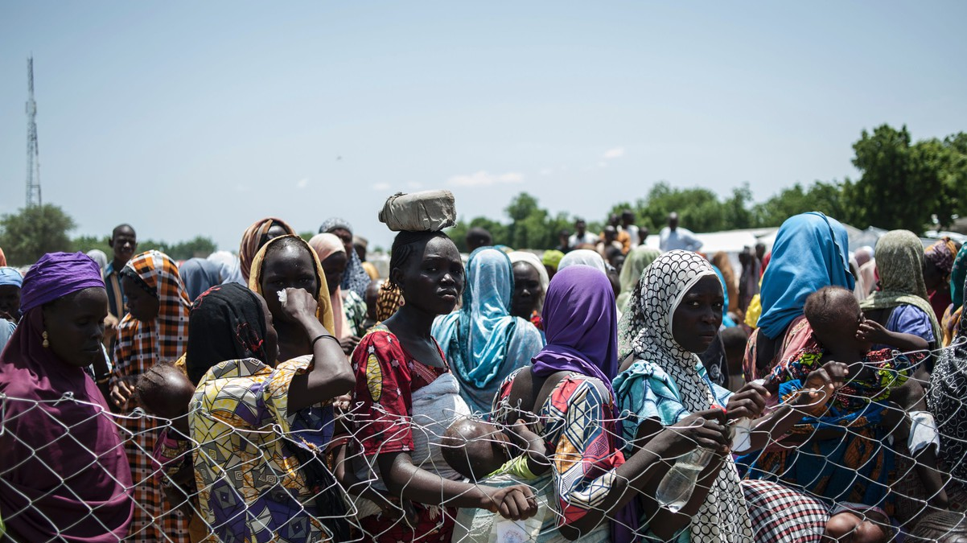
Por Que Estamos Aqui?:
O Âmbito do Problema
Notes:
NOTA PARA FACILITADORES:
Os Slides 6-10 fornecem uma visão geral sobre o âmbito do problema da violência sexual a nível mundial. Estes slides podem ser eliminados ou alterados para contextualizar a violência no seu país, região e/ou população-alvo.
Notas para Facilitadores:
Quão significativa é a violência sexual e outras formas de VBG? Vamos familiarizar-nos com os dados e as implicações na vida real que estas violações dos direitos humanos e os resultados de saúde têm sobre as mulheres, as suas famílias e as comunidades.
Fonte da imagem: STEFAN HEUNIS/AFP/Getty Images. Imagem com direitos autorais e não licenciada para reutilização.
Nesta foto tirada em 15 de Setembro de 2016, mulheres e crianças fazem fila para entrar em uma das clínicas de nutrição da Unicef no assentamento informal de Muna, nos arredores de Maiduguri, capital do estado de Borno, nordeste da Nigéria.

Slide 6
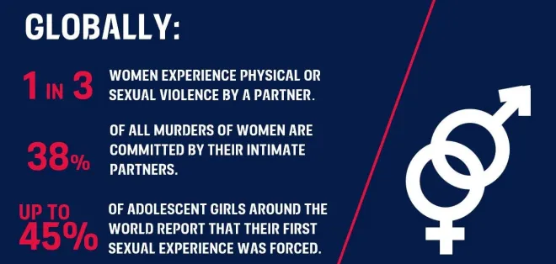
Para dados nacionais: Global Database on Violence Against Women (unwomen.org)
Notes:
Notas para Facilitadores:
A violência baseada no género (VBG) ou violência contra mulheres e raparigas (VAWG) é uma pandemia global.
Os inquéritos a nível populacional estão disponíveis em muitos países e baseiam-se em relatórios de sobreviventes que fornecem as estimativas mais precisas da prevalência da violência do parceiro íntimo e da violência sexual e poderiam fornecer uma base de referência útil, mas é provável que os níveis de violência em contextos humanitários sejam ainda mais elevados. A UNWomen actualiza regularmente a sua base de dados global sobre VAWG. Pode encontrá-la aqui: Global Database on Violence Against Women (unwomen.org)
Uma análise de 2018 dos dados de prevalência de 2000-2018 em 161 países e regiões, realizada pela OMS em nome do grupo de trabalho inter-agências da ONU sobre violência contra as mulheres, constatou que em todo o mundo, quase 1 em cada 3, ou 30% das mulheres foram sujeitas a violência física e/ou sexual por parte de um parceiro íntimo ou violência sexual por parte de um não-parceiro, ou ambas.
Além disso, 35% das mulheres em todo o mundo foram vítimas de violência física e/ou sexual por parte de um parceiro íntimo ou de violência sexual por parte de um não-parceiro e globalmente, 7% das mulheres foram agredidas sexualmente por alguém que não seja um parceiro.
Fonte: https://www.who.int/reproductivehealth/publications/violence/VAW_infographic.pdf?ua=1
Um relatório de UNODC em 2018 forneceu uma estatística impressionante indicando globalmente que 38% de todos os assassínios de mulheres são cometidos por um parceiro íntimo.
Fonte: https://www.unodc.org/documents/data-and-analysis/GSH2018/GSH18_Gender-related_killing_of_women_and_girls.pdf
Um Relatório de Análise de Lacunas de 2014 do UNAIDS, que analisava as raparigas adolescentes, determinou, em alguns contextos, que até 45% das raparigas adolescentes em todo o mundo afirmam que a sua primeira experiência sexual foi forçada.
Fonte:
https://www.unaids.org/en/media/unaids/contentassets/documents/unaidspublication/2014/gapreport12pops/02_Adolescentgirlsandyoungwomen.pdf
Cerca de 84 milhões de raparigas adolescentes dos 15-19 anos, ou uma em cada três raparigas, sofreram alguma forma de abuso físico, sexual ou emocional e de comportamentos controladores por parte de um parceiro íntimo em 2018. Os riscos de adolescentes que vivenciaram diferentes formas de VBG em crises também tornam-se mais graves e abordámos algumas das causas anteriormente, no entanto, factores adicionais incluem o casamento prematuro, o tráfico sexual, o abandono da escola e trabalho. Além disso, as vulnerabilidades durante as crises são também ainda mais acentuadas para as raparigas com deficiências.
Fonte: ASRH Toolkit in Humanitarian Settings: 2020 Edition
Fonte da imagem: https://rohcof.org/gender-based-violence-gbv/
NOTAS:
Globally: = A nível mundial:
1 in 3 women experience physical or sexual violence by a partner. = 1 em cada 3 mulheres sofrem violência física ou sexual por parte de um parceiro.
38% of all murders of women are committed by their intimate partners. = 38% de todos os assassínios de mulheres são cometidos pelos seus parceiros íntimos.
Up to 45% of adolescent girls around the world report that their first sexual experience was forced. = Até 45% das raparigas adolescentes em todo o mundo afirmam que a sua primeira experiência sexual foi forçada.

Slide 7
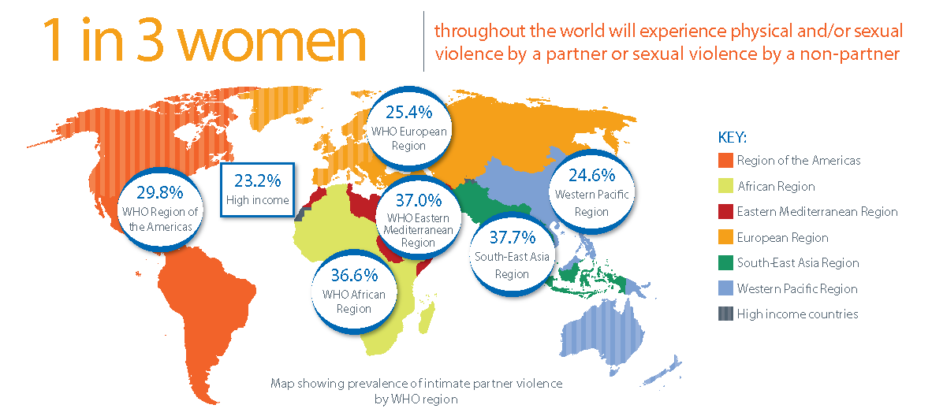
Notes:
Notas para Facilitadores:
Este gráfico da OMS fornece uma visão mais detalhada das estimativas de prevalência de Violência por parte do Parceiro Íntimo (VPI) ao longo da vida por região.
Fonte da imagem: https://www.who.int/reproductivehealth/publications/violence/VAW_infographic.pdf?ua=1
NOTAS:
1 in 3 women throughout the world will experience physical and/or sexual violence by a partner or sexual violence by a non-partner = 1 em cada 3 mulheres em todo o mundo sofrerá violência física e/ou sexual por parte de um parceiro ou violência sexual por parte de um não-parceiro

Slide 8
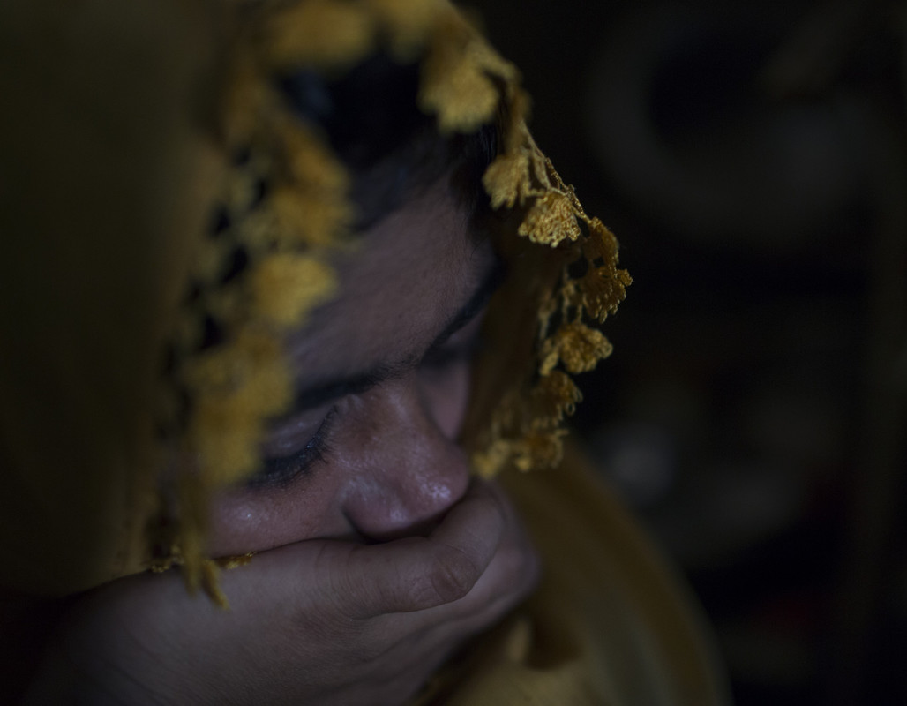
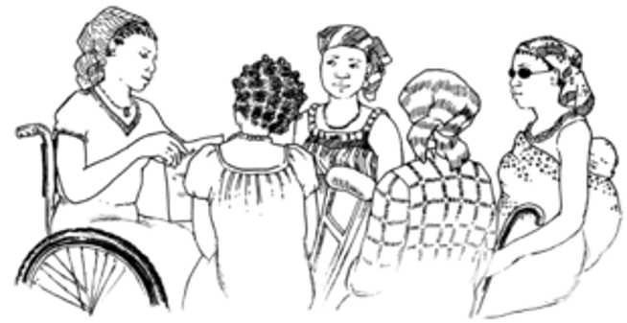
1 EM CADA 5 MULHERES REFUGIADAS E DESLOCADAS SOFREM VIOLÊNCIA SEXUAL EM CRISES HUMANITÁRIAS COMPLEXAS
AS MULHERES COM DEFICIÊNCIAS TÊM 2-4 VEZES MAIS PROBABILIDADES DE SOFRER VIOLÊNCIA DO PARCEIRO ÍNTIMO
Notes:
Notas para Facilitadores:
Em crises humanitárias, muitos factores podem exacerbar os riscos de sofrer de VBG e tornam-se mais graves para as mulheres e raparigas adolescentes. Estes incluem—mas não estão limitados a—crescente militarização, falta de protecções comunitárias e estatais e actores armados, deslocamento, escassez de recursos essenciais, ruptura dos serviços comunitários, mudanças nas normas culturais e de género, relações perturbadas e infra-estruturas e redes sociais e protectoras enfraquecidas e falta de serviços criam um ambiente onde as mulheres e as raparigas correm graves riscos.
Fonte: SRH Surge Capacity Building Training (UNFPA/NORCAP)
Fonte: https://www.who.int/health-cluster/about/work/other-collaborations/gender-based-violence/en/
Fonte Estatística de Slides: IAWG.(2018). IAFM on Reproductive Health in Emergency Settings
Enquanto uma em cada três mulheres sofre de VPI ou de violência por parte de um não-parceiro, as mulheres com deficiência têm uma probabilidade 2 a 4 vezes maior de sofrer de VPI. (UKAID)
As pessoas com deficiência estão entre os grupos mais vulneráveis e socialmente excluídos
Para mulheres e raparigas com deficiência:
a intersecção entre desigualdade de género e deficiência torna-as especialmente vulneráveis à VBG
as normas sociais designam frequentemente mulheres e raparigas para serem cuidadoras de pessoas com deficiência, o que pode reforçar o seu isolamento e limitar ainda mais o seu acesso ao apoio social, económico e material, aumentando a sua vulnerabilidade à violência e à exploração
Fonte: Building Capacity for Disability Inclusion in Gender-Based Violence Programming in Humanitarian Settings: A Toolkit for GBV Practitioners. WRC
NOTA PARA FACILITADORES
Distribua o folheto The Shadow Pandemic – Violence Against Women and Girls and COVID-19 e note como a C-19 afectou a Violência Contra as Mulheres
Fonte da imagem:
Imagem à esquerda: © Farzana Hossen for Ipas. Image copyrighted and not licensed for re-use.
Imagem à direita: Hesperian Health Guides: A Health Handbook for Women with Disabilities: https://en.hesperian.org/hhg/A_Health_Handbook_for_Women_with_Disabilities:Chapter_6:_Health_Exams

Slide 9
Terminologia
VAW ou VAWG
SGBV
SV ou SSV
VBG
Violência contra Mulheres ou Violência contra Mulheres e Raparigas
Violência Baseada no Género
Violência Sexual e de Género
Violência Sexual ou Sobreviventes da Violência Sexual
=
=
=
=
Notes:
Notas para Facilitadores:
Antes de avançarmos e discutirmos a intersecção entre violência sexual e aborto, vamos discutir a terminologia comum usada em crises.
No sector humanitário, diferentes afiliados da ONU e outras organizações usam terminologia diversa e frequentemente sobreposta.
Leia o slide e explique, quando necessário.
Informe os participantes que esta sessão usará a violência sexual e a VBG de forma indistinta e que esta será mais explorada nos próximos dois slides.
Informe também os participantes que embora todos os tipos de pessoas possam ser vítimas de violência sexual, esta formação incidirá sobre a violência contra as mulheres e todas as pessoas com útero. Devido à natureza do trabalho que realizamos como provedores de aborto, neste workshop dedicamos especial atenção às repercussões da violência contra as mulheres e raparigas ou pessoas com útero.
Abaixo estão as definições para as duas terminologias restantes descritas no slide e só se refira a elas se os participantes solicitarem as outras duas definições (VAW e SGBV).
Definições:
Violência Contra as Mulheres (VAW): (WHO, UNW ICRC)
Declaração da ONU sobre a Eliminação da Violência contra as Mulheres (1993): “A violência contra as mulheres é uma manifestação de relações de poder historicamente desiguais entre homens e mulheres, que levaram à dominação e discriminação contra as mulheres por parte dos homens e ao impedimento do pleno avanço das mulheres.”
Violência Sexual e de Género (SGBV):
A definição do ACNUR para SGBV... violência baseada no género é violência dirigida contra uma pessoa com base no género ou sexo. Inclui actos que levam a dano ou sofrimento físico, mental ou sexual, ameaças de tais actos, coerção e outras privações de liberdade.

Slide 10

Definição de Violência Baseada no Género
Um termo genérico para qualquer acto prejudicial que seja perpetrado contra a vontade de uma pessoa e que se assenta nas diferenças socialmente construídas (isto é, género) entre homens e mulheres. Inclui actos que levam a dano ou sofrimento físico, sexual ou mental, ameaças de tais actos, coerção e outras privações de liberdade.”
Notes:
Notas para Facilitadores:
Leia o slide e discuta, quando necessário
VBG é um termo usado para se concentrar numa gama mais ampla de violência sexual e de género dirigida contra mulheres e raparigas, homens e rapazes, como a violência sexual dirigida contra homens em conflito e a violência contra homossexuais, lésbicas, transexuais e pessoas intersexuais. Abrange 5 tipos e formas diferentes de violência: (1) sexual (2) física; (3) práticas tradicionais nocivas; (4) socioeconómica; e (5) emocional e psicológica.
Todas as cinco formas de violência ocorrem em crises humanitárias e são muitas vezes acentuadas e têm efeitos a longo prazo
Fonte: https://www.elrha.org/wp-content/uploads/2021/02/Elrha_GapAnalysis_GBV_Accessible_PDF_2021.pdf
Fonte: http://gbvguidelines.org/en/

Slide 11
Definição de Violência Sexual
Qualquer acto sexual, obtenção de um acto sexual, abordagens ou comentários de cariz sexual indesejados, ou actos de tráfico, ou de outra forma dirigidos contra a sexualidade de uma pessoa, usando coerção, ameaças de danos ou força física, por qualquer pessoa, independentemente da relação com a vítima, em qualquer cenário, incluindo mas não se limitando ao lar e ao trabalho.”
Notes:
Notas para Facilitadores:
A OMS e IASC definiram de forma mais pormenorizada a primeira forma de VBG, a violência sexual.
Leia a definição no slide e discuta, quando necessário.
Embora todas as formas de VBG sejam uma prioridade em crises, no sector da SSR e em relação ao MISP - Minimum Initial Service Package (Pacote de Serviços Iniciais Mínimos, MISP) existe uma concentração específica na resposta e prevenção da violência sexual em crises humanitárias e é considerada uma intervenção que salva-vidas.
Fonte: World Report on violence and health, WHO, 2002 . Page 8, IASC GBV Guidelines

Slide 12
Definição de Violência por Parte do Parceiro Íntimo
A violência por parte do parceiro íntimo é qualquer comportamento de um actual ou antigo parceiro ou cônjuge que cause danos físicos, sexuais ou psicológicos. Esta é uma das formas mais comuns de violência vivenciada pelas mulheres a nível mundial.”
Notes:
Notas para Facilitadores:
A Violência por parte do Parceiro Íntimo (VPI) é uma forma de Violência Sexual (VS) e, tal como referido nas estatísticas apresentadas anteriormente, a VPI é prevalecente em todo o mundo e a Análise de Lacunas da VBG em contextos humanitários, um estudo conduzido por elrha indica também que a VBG, especificamente a VPI e a violência sexual aumentam nas crises humanitárias.
Fonte: https://www.elrha.org/wp-content/uploads/2021/02/Elrha_GapAnalysis_GBV_Accessible_PDF_2021.pdf
Leia a definição e discuta, quando necessário.
Fonte: UN Women.( 2020).Violence Against Women: https://interactive.unwomen.org/multimedia/infographic/violenceagainstwomen/en/index.html#nav-1
PERGUNTE se há alguma questão antes de passar para o módulo seguinte.

Slide 13
Módulo 2: Intersecção entre Trauma, VBG e Aborto
Notes:
Notas para Facilitadores:
Agora vamos concentrar a nossa atenção nas intersecções entre a violência baseada no género, o trauma e os cuidados de aborto.

Slide 14
O Que é Trauma?
Qual é a sua própria definição de trauma e por que você acha que é um aspecto importante a considerar na prestação de cuidados de saúde reprodutiva de alta qualidade?
Notes:
Notas para Facilitadores:
Gostaria de ouvir de vocês agora, qual é a vossa própria definição de trauma e por que pensam que é um aspecto importante a considerar na prestação de cuidados de saúde reprodutiva de alta qualidade?
Peça aos participantes para descreverem trauma e eventos traumáticos e considerarem as razões pelas quais é uma reflexão importante para o trabalho que fazemos.
Definição de Trauma do Departamento de HHS SAMSHA dos EUA (se for útil):
"Trauma individual resulta de um evento, série de eventos, ou conjunto de circunstâncias que é vivenciado por um indivíduo como física ou emocionalmente prejudicial ou potencialmente fatal e que tem efeitos adversos duradouros no funcionamento e bem-estar mental, físico, social, emocional ou espiritual do indivíduo”
Algumas questões e sugestões de discussão adicionais para o seu grupo:
Esclareça que a VBG é uma forma de trauma, e que as refugiadas e deslocadas internas vivenciam diversas formas de trauma e abusos dos direitos humanos.
Os acontecimentos, mesmo os úteis, podem ser re-traumatizantes. Estamos a tentar minimizar o risco de que isso ocorra.
É provável que todas as mulheres que procuram cuidados de aborto tenham sofrido trauma como o deslocamento forçado e que estas mulheres estejam em maior risco de violência sexual e violência baseada no género.
Em contextos humanitários, várias formas de trauma podem incluir mas não estão limitadas a:
Deslocamento Forçado
Guerra, Terrorismo ou Violência Política
Violência Sexual
Violência Física
Abuso Emocional ou Maus Tratos Psicológicos
Fonte: WHO. ( xx). Chapter 8: Collective Violence: https://www.who.int/violence_injury_prevention/violence/global_campaign/en/chap8.pdf

Slide 15
A Intersecção entre Violência Sexual e Aborto é Frequentemente “Invisível”
Mudança Comportamental Emocional
Medo
Ansiedade
Vergonha
Depressão
Baixa Auto-Estima
Stress Pós-Traumático
Uso Excessivo de Drogas e Álcool
Comportamentos Suicidas
Sexo de Alto Risco
Vários Parceiros
Relações Sexuais sem Protecção
Trabalho Sexual
Sexo de Sobrevivência
Perda do Apoio Familiar
Casamento Prematuro ou Forçado
A agressão sexual pode preceder outros comportamentos não saudáveis, tais como..
Resultados no domínio da Saúde
Gravidez Indesejada
Complicações na Gravidez
Práticas de Aborto Inseguras
Saúde infantil Negligenciada e Precária
Mortalidade
Notes:
Notas para Facilitadores:
Em crises humanitárias, as mulheres e raparigas em idade reprodutiva correm um risco acrescido de uma gravidez indesejada ou de complicações na gravidez por violência sexual.
Este gráfico descreve os possíveis caminhos directos e indirectos que a violência sexual e o aborto se intersectam e os resultados adversos para a saúde se os serviços de aborto não forem prestados em crises.
É importante lembrar, e mantermo-nos firmes no nosso trabalho de SDSR, que a prestação de serviços de aborto não é apenas uma questão de saúde pública, é também um direito humano.
A formação dos provedores de SSR da linha da frente em cuidados completos de aborto antes das crises e em toda a relação humanitária-desenvolvimento é apenas um dos muitos passos importantes para assegurar que os direitos das mulheres sejam respeitados e que sejam prestados serviços de qualidade.
Adaptado de: https://apps.who.int/iris/bitstream/handle/10665/77431/WHO_RHR_12.43_eng.pdf;jsessionid=104CFF6DCBEC52D46B226E069147E8A2?sequence=1
Adaptado de: file:///Users/shadietofigh/Downloads/GBV_humanitarian_settings%20(1).pdf

Slide 16
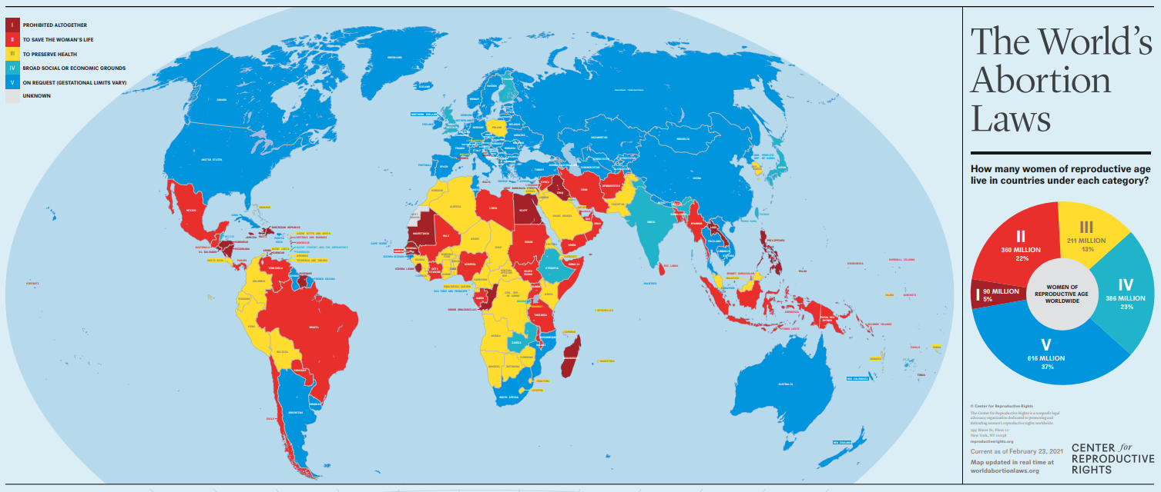
A maioria das mulheres vive em países onde o aborto é permitido para algumas indicações
Actualizado no dia 23 de Fevereiro de 2021
http://worldabortionlaws.com/map/
Notes:
Notas para Facilitadores:
Apresente uma visão geral do mapa, assinalando que os países de vermelho mais escuro têm as leis de aborto mais restritivas, movendo-se em direcção aos países de azul que têm as leis mais permissivas.
Se o tempo o permitir e tiver uma conexão WiFi, pode ir ao mapa online para demonstrar como pode clicar num país de interesse e ver suas leis e indicações sobre o aborto.
Certifique-se e abranja estas mensagens-chave:
A maioria das mulheres vive em países onde o aborto é permitido para algumas indicações.
As evidências mostram que as leis que restringem ou criminalizam o aborto não reduzem o número de abortos que se realizam, pelo contrário, conduzem à clandestinidade e aumentam a morte e a incapacidade devido ao aborto INSEGURO. Independentemente do contexto legal, as mulheres que desejam um aborto encontrarão uma forma de o conseguir e muitas vezes arriscarão a vida para o fazer.
Em muitos países existem diferenças entre o que a lei estabelece e a forma como a lei é aplicada na prática.
Em alguns contextos, embora a lei possa parecer restritiva, na prática pode ser interpretada liberalmente e, por conseguinte, relativamente fácil para as pessoas acederem a serviços de aborto seguro, excepto em situações em que a mobilidade e os meios de subsistência são limitados, situação essa que se verifica para a maioria das refugiadas. Em outros países, a lei pode permitir a prestação de serviços de aborto sob uma série de circunstâncias diferentes, mas isto pode não ser uma realidade para as mulheres na prática e especialmente para as pessoas que vivem em condições de deslocamento ou acampamento.
Fonte: http://worldabortionlaws.com/map/

Slide 17
FACTO: O aborto é legal em algumas circunstâncias na maioria dos países
FACTO: É provável que muitos, se não a maioria, das sobreviventes de violência sexual solicitem um aborto legal, mas não sabem disso e não são encorajadas a buscar esta opção
Indicações para o aborto legal | Para salvar a vida de uma mulher | Para proteger a saúde física de uma mulher | Para proteger a saúde mental de uma mulher | Casos de violação ou incesto | Casos de deficiência fetal | Factores económicos ou sociais | A pedido
Número de países | 190 | 132 | 126 | 99 | 91 | 69 | 58
Os acordos internacionais apoiam o acesso ao aborto seguro para as sobreviventes de estupro. Tais acordos incluem: a Convenção de Genebra, Artigo 3; as Resoluções 2106 e 2122 do Conselho de Segurança da ONU; e o Protocolo de Maputo.
Notes:
Notas para Facilitadores:
Embora os tratados de direitos humanos protejam a saúde e direitos sexuais e reprodutivos, incluindo o aborto, ainda existem conceitos errados de que o aborto é ilegal. Na maioria dos países, o aborto não é “ilegal” mas sim “restritivo”.
Apenas um pequeno número de países proíbe totalmente o aborto.
95% da população mundial vive num país onde o aborto seguro é permitido em algumas circunstâncias.
Há também uma série de acordos internacionais e regionais, tais como os indicados no slide, que apoiam o imperativo de proporcionar o aborto seguro em situações de crise.
Embora algumas refugiadas possam ter melhor acesso aos cuidados de saúde do que os residentes do seu país de acolhimento, as políticas e os regulamentos tornam improvável que tenham acesso generalizado a cuidados de aborto seguro.
(Notas para Facilitadores: Este quadro é aditivo. Isto significa que todos os países listados “para proteger a saúde física da mulher” também permitem o aborto para salvar a vida da mulher, etc.)
Fonte: Ipas’s VCAT for humanitarian audiences
Fonte: CCR abortion law map: https://maps.reproductiverights.org/worldabortionlaws

Slide 18
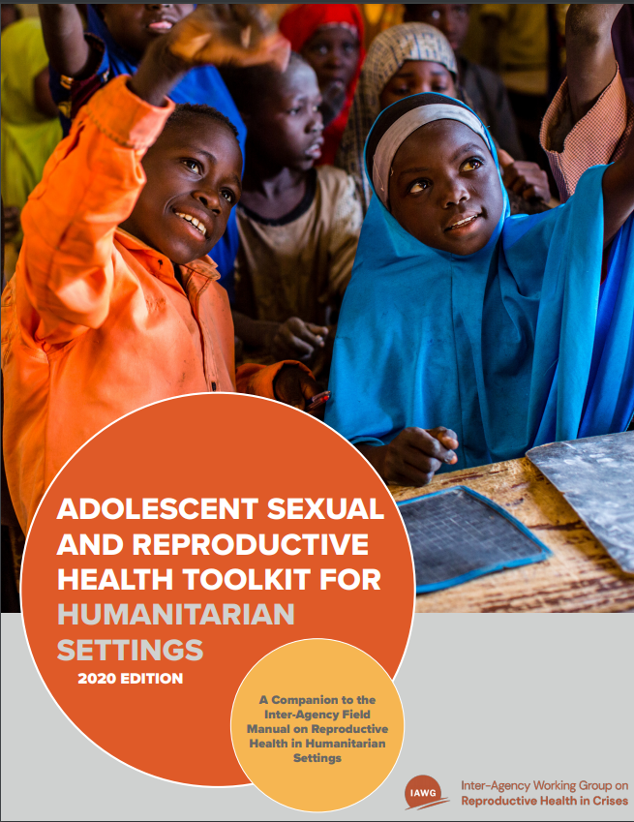
SSR de Adolescentes: Princípio da Capacidade de Adolescentes
As adolescentes que solicitam serviços de SSR podem ser consideradas capazes de receber aconselhamento e serviços de saúde reprodutiva sem supervisão dos pais.”
ASRH Toolkit for Humanitarian settings: 2020 Edition
Notes:
Notas para Facilitadores:
Leia o slide e explique, quando necessário.
Note-se que as muitas formas de violência e riscos que as adolescentes enfrentam nas crises são: prostituição forçada, tráfico, casamento precoce forçado, abuso psicológico e estupro, todas elas agravadas com formas adicionais de violência ao longo da idade reprodutiva.
É importante lembrar que as adolescentes estão em risco acrescido de violência sexual durante as crises e têm a capacidade e os direitos de acesso ao aborto e a outros serviços de SSR na medida das leis locais.
De acordo com o princípio da capacidade de adolescentes, a capacidade de uma adolescente para determinar os seus próprios desejos e necessidades reprodutivas, tais como a necessidade de um aborto, é suficientemente demonstrada pela sua própria procura dos cuidados de que necessita. Mesmo no caso de menores, se forem consideradas "capazes", o consentimento dos parceiros, pais, tutores ou familiares não deve ser procurado, uma vez que isso poderia colocar em perigo a adolescente.
Fonte: https://www.who.int/health-cluster/about/work/task-teams/GBV-webinar.pdf?ua=1
Afirme que quase nunca há necessidade do consentimento de outras pessoas.
Fonte: Inter-Agency Working Group (IAWG) on Reproductive Health in Crises, Sub-Working Group on Adolescent Sexual and Reproductive Health (ASRH). ASRH Toolkit for Humanitarian Settings: 2020 Edition. New York City, 2020.

Slide 19
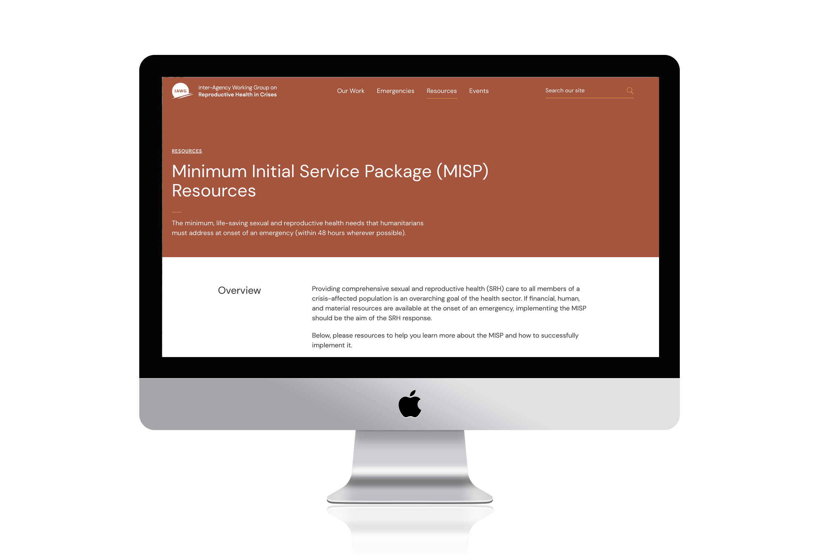
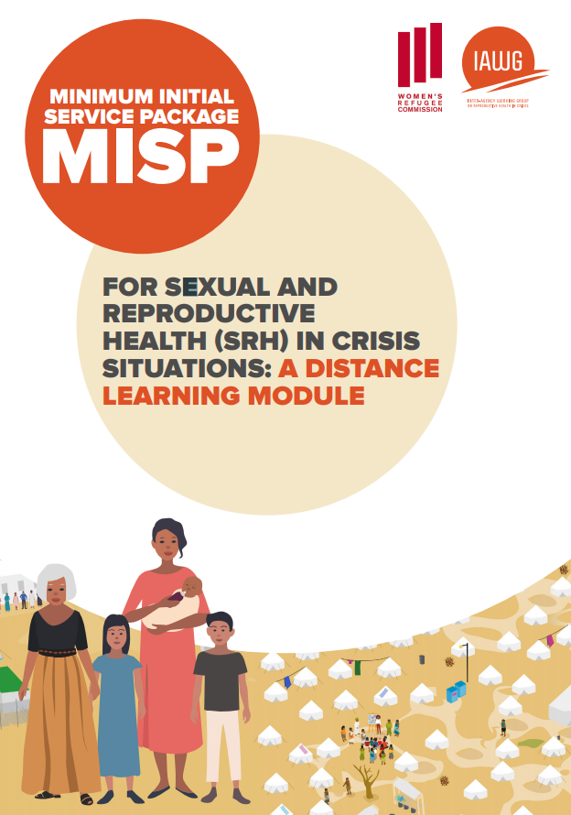
Recursos do Pacote de Serviços Iniciais Mínimos (MISP) do IAWG
Consulta Rápida do MISP
Módulo de Formação à Distância do MISP
Notes:
NOTAS PARA FACILITADORES:
Se estiver num contexto humanitário, distribua aos participantes o folheto da “Folha de Consulta Rápida do MISP”; não é necessário fazer a leitura de todas as partes do slide.
Se não se encontrar num contexto humanitário, pode apagar este e os 2 slides seguintes.
Notas para Facilitadores:
Descreva o Grupo de Trabalho Inter-Agências e onde encontrar mais recursos nas páginas web do IAWG.
O IAWG é uma coligação de base ampla e altamente colaborativa que representa a ONU, o governo, as organizações não governamentais, de investigação e organizações doadoras. Formado em 1995, e actualmente uma rede de mais de 2.500 membros individuais de 450 agências. Esta coligação internacional de organizações e indivíduos trabalha colectivamente para promover a saúde e os direitos sexuais e reprodutivos em contextos humanitários. (https://iawg.net/)
Na qualidade de provedores de aborto da linha da frente, provavelmente estarão a trabalhar em unidades sanitárias que prestam alguns ou todos os serviços de SSR associados a cada um dos objectivos do MISP e do Manual de Campo Inter-Agências (IAFM) que fornece orientação clínica e programática detalhada sobre SSR para resposta a emergências e apresenta uma justificação para a prestação de cuidados de aborto seguro em situações de emergência.
Explique resumidamente o objectivo do MISP e cada um dos objectivos.
Fonte: IAWG.(2018). Minimal Initial Service Package (MISP) for Sexual and Reproductive Health:
Consulta Rápida do MISP: https://iawg.net/resources/misp-reference
Módulo de Formação à Distância do MISP: https://iawg.net/resources/minimum-initial-service-package-distance-learning-module
https://iawg.net/resources/minimum-initial-service-package-misp-resources

Slide 20


Cuidados de Aborto Seguro e o MISP
… para responder às necessidades das sobreviventes de agressões sexuais
… em toda a extensão da lei como “outra prioridade de SSR”
As sobreviventes têm direito a:
Testes de gravidez
Aconselhamento sobre opções à gravidez
Cuidados de aborto seguro em toda a extensão da lei
Quando existe capacidade, os cuidados de aborto devem ser facilitados desde o início de uma emergência
Quando não existe capacidade, os cuidados de aborto devem estar disponíveis assim que as actividades prioritárias do MISP estiverem em curso
Subgrupo de Trabalho de Cuidados de Aborto Seguro : https://iawg.net/about/sub-working-groups/safe-abortion-care
Notes:
Notas para Facilitadores:
O MISP de 2018 e o respectivo manual de campo expandiram o acesso a cuidados completos de aborto em contextos de emergência como um serviço prioritário em toda a extensão da lei, mas também integraram os serviços de aborto como uma componente fundamental para responder às necessidades das sobreviventes de agressões sexuais.
O seu papel como provedor formado de SSR da linha da frente é assegurar que os cuidados de aborto seguro sejam implementados em contextos humanitários.
Leia o slide e explique, quando necessário.
Fonte: IAWG Abortion Sub-Working Group: https://iawg.net/about/sub-working-groups/safe-abortion-care

Slide 21
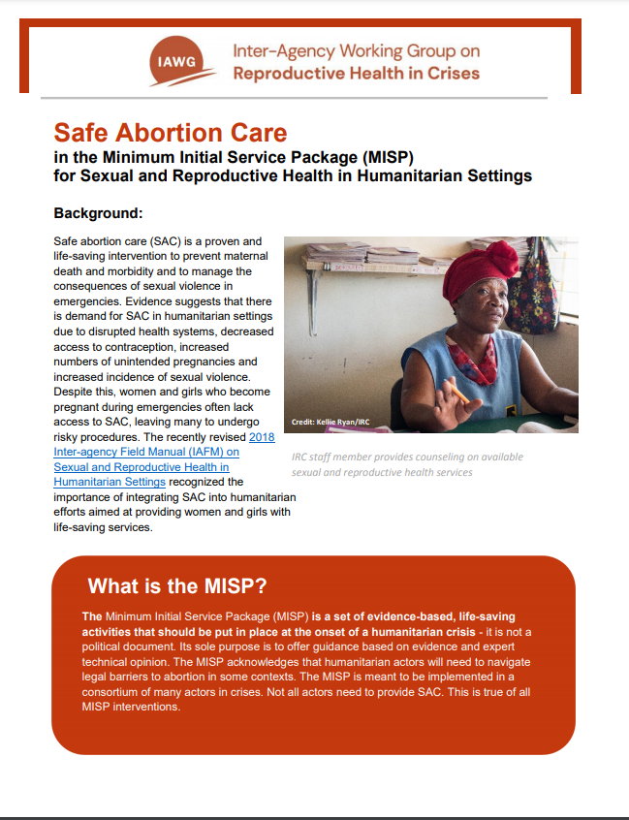
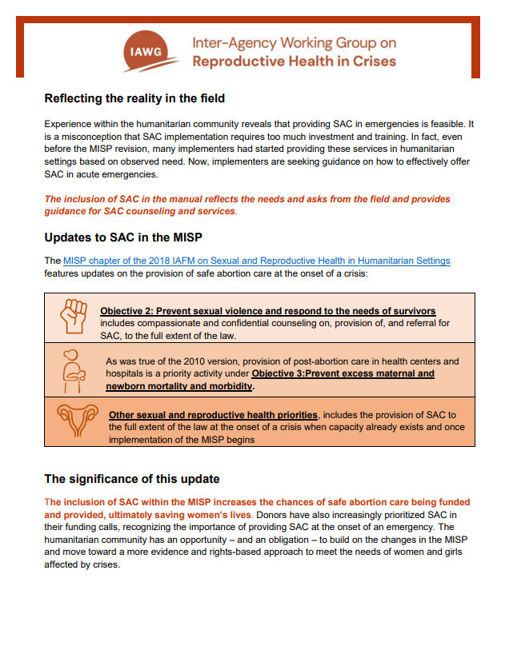
Recursos para a Introdução de Cuidados de Aborto como Parte dos Serviços Iniciais Mínimos
Notes:
NOTA PARA FACILITADORES:
Distribua o “Informe sobre SAC do IAWG no MISP” aos participantes.
Notas para Facilitadores:
O subgrupo de trabalho do SAC do IAWG criou este informe “SAC no MISP” que explica as alterações ao SAC no Pacote de Serviços Iniciais Mínimos (MISP) sobre Saúde Sexual e Reprodutiva (SSR) e o seu impacto no campo, que pode ser um recurso útil para a defesa da expansão dos serviços de aborto no seu contexto.
Fonte: IAWG Abortion Sub-Working Group: https://iawg.net/resources/safe-abortion-care-in-the-minimum-initial-service-package-misp-for-sexual-and-reproductive-health-in-humanitarian-settings
PERGUNTE se há alguma questão antes de passar para o módulo seguinte.

Slide 22
Módulo 3: Cuidados Informados sobre Trauma e Serviços Clínicos de Aborto
Notes:
Notas para Facilitadores:
A VBG em todas as suas formas tem tremendas consequências físicas, emocionais e sociais para a pessoa afectada por ela, que é frequentemente referida como um “sobrevivente”. As sobreviventes da VBG têm direito a receber cuidados e apoio compassivos e de qualidade e que abordem as consequências nefastas da violência, a fim de os ajudar a curar-se e a recuperar.
Este módulo visa estabelecer padrões de qualidade, cuidados compassivos para as sobreviventes da VBG em contextos humanitários, com particular destaque para os cuidados informados sobre trauma para a prestação de aborto. Embora o foco desta sessão seja a intersecção entre trauma e aborto, a informação sobre cuidados informados sobre trauma e cuidados pélvicos não se aplica apenas aos serviços de aborto, mas também à contracepção, cuidados pré-natais e trabalho de parto e parto.

Slide 23
Serviços Informados sobre Trauma = Cuidados Centrados na Sobrevivente
Trauma
Re-traumatização
Resposta ao Trauma
Os serviços informados sobre trauma são informados sobre e sensíveis a traumas passados em sobreviventes.
Uma abordagem informada sobre trauma integra uma compreensão da história da sobrevivente e de todo o contexto da sua experiência.
Uma abordagem centrada na sobrevivente cria um ambiente de apoio onde os direitos de uma sobrevivente são respeitados e assegura que esta seja tratada com dignidade e respeito.
Re-traumatização inclui desencadeadores, reacção à revelação, contacto com o perpetrador, vitimização ou falta de controlo, empoderamento, agência ou um ambiente seguro.
Notes:
Notas para Facilitadores:
No cerne destas práticas, acreditamos que os cuidados centrados na(o) sobrevivente = cuidados informados sobre trauma.
Uma abordagem centrada na(o) sobrevivente visa criar um ambiente de apoio no qual os direitos da(o) sobrevivente são respeitados e no qual ele/ela é tratado(a) com dignidade e respeito. A abordagem ajuda a promover a recuperação de um(a) sobrevivente e a sua capacidade de identificar e expressar necessidades e desejos, bem como a reforçar a sua capacidade de tomar decisões sobre possíveis intervenções.
É importante, enquanto provedor de aborto, ser informado sobre questões relacionadas com o trauma nos/nas sobreviventes e integrar abordagens que não causem desencadeadores e re-traumatização.
Os factores que contribuem para a re-traumatização incluem: desencadeadores, reacção à revelação, contacto com o perpetrador, vitimização, falta de controlo, empoderamento, agência ou ambiente seguro.
Além disso, os procedimentos médicos invasivos, tais como um exame pélvico, exame bimanual, procedimento de AMIU, DIU ou ultra-som vaginal em alguém que se encontra ou está neste momento no meio do tratamento do seu trauma pode re-induzir reacções traumáticas.
Fonte: NSVRC.(2017). Building cultures of care: A guide for sexual assault services programs: https://www.nsvrc.org/sites/default/files/publications_nsvrc_building-cultures-of-care.pdf

Slide 24
Não Provocar Danos
  A OMS encoraja os profissionais de saúde a abordar o tema da violência sexual e da violência por parte do parceiro íntimo apenas com mulheres que tenham lesões ou condições que suspeitem estar relacionadas com a violência.
  Prestar cuidados centrados nas mulheres aplicando os quatro princípios fundamentais de segurança, respeito, confidencialidade e não-discriminação.
  Assegurar que a informação seja confidencial e que as referências sejam alinhadas com os protocolos e directrizes locais em matéria de violência sexual.
  Aplicar os mais elevados padrões de cuidados. Em pesquisas recentes, as utentes de aborto identificaram a gentileza, o tratamento sem julgamento, a informação individualizada e o aconselhamento interactivo como os aspectos mais importantes no aconselhamento.*
*Sarah E Baum, Rebecca Wilkins, Muthoni Wachira, Deepesh Gupta, Shamala Dupte, Peter Ngugi, Shelly Makleff, Abortion quality of care from the client perspective: a qualitative study in India and Kenya, Health Policy and Planning, 2021; czab065, https://doi.org/10.1093/heapol/czab065
Notes:
Notas para Facilitadores:
Não Provocar Danos:
Lembre-se que as mulheres em crises humanitárias têm sofrido alguma forma de trauma, e sabemos que 1 em cada 5 mulheres sofrem violência sexual. Como resultado, há uma elevada probabilidade de as mulheres que solicitam aborto e cuidados contraceptivos terem sofrido várias formas de trauma.
Muitas mulheres têm necessidades diferentes da maioria das outras utentes de cuidados de saúde nestes contextos.
Uma mulher que tenha sido sujeita a violência, VPI e outras formas de trauma de VBG pode ter necessidades diferentes das da maioria das outras utentes.
Ela pode ter várias necessidades emocionais que requerem atenção
Ela pode estar assustada e precisar de ser tranquilizada
A sua segurança pode ser uma preocupação permanente
Ela pode precisar de referências ou outros recursos
Ela necessita de ajuda para que se sinta mais no controlo e capaz de tomar as suas próprias decisões
Reforce que o seu papel como provedor é ‘apoiar, não diagnosticar’, portanto “Não Provocar Danos!”
Os profissionais de saúde devem, no mínimo, oferecer apoio de primeira linha quando as mulheres revelam violência e aplicar os quatro princípios: segurança, respeito, confidencialidade e não discriminação. As competências exigidas são a escuta empática, atitude sem julgamento, privacidade, confidencialidade, ligação a outros serviços).
Saliente as constatações do estudo incluídas no slide, notando que as mulheres priorizaram a gentileza, o tratamento sem julgamento, a informação individualizada e o aconselhamento interactivo como aspectos-chave da relação utente-provador.
Como provedor da linha da frente, o seu papel é assegurar que as referências e os protocolos de prestação de serviços estejam alinhados com as directrizes humanitárias.
Trabalhe com os seus colegas e supervisores para assegurar que tenha estes recursos e directrizes à sua disposição, caso precise deles.
Fonte: WHO clinical Handbook for providers on Sexual Violence(2013) http://www.who.int/reproductivehealth/publications/violence/9789241548595/en/
Fonte: IAFM 2018 Edition
Fonte: UNFPA Surge Capacity Training

Slide 25
O Papel do Provedor
  Incluir informação visível sobre os direitos das mulheres aos serviços SSR, incluindo VBG, aborto e contracepção
  Assegurar que os provedores da linha da frente tenham material de informação, educação e comunicação e job aids.
  Assegurar formação (para provedores de aborto designados) e sessões de orientação em todo o site sobre cuidados centrados na sobrevivente para o pessoal
  Assegurar que todo o pessoal saiba que a denúncia à polícia por parte dos provedores da linha da frente NÃO é obrigatória, a menos que especificado de outra forma pela legislação nacional. Em alguns países é exigida a obrigatoriedade de revelação do abuso sexual de menores. Neste caso, devem ser mantidas conversas prévias sobre o cumprimento e os riscos legais e pessoais para os provedores e utentes.
  Assegurar que todo o pessoal conheça os quatro princípios de segurança, respeito, confidencialidade e não discriminação.
Notes:
Notas para Facilitadores:
Leia o slide e explique, quando necessário.
Pergunte se existem outras responsabilidades que devem ser incluídas?
Note-se que não é necessário equipamento médico adicional para integrar os cuidados informados sobre trauma e os serviços de aborto.
Estas são responsabilidades tanto pessoais como de todo o site.
Fonte: IAWF.2018. IAFM on Reproductive Health in Humanitarian Settings: https://iawgfieldmanual.com/manual
Fonte: Guidelines for integrating Gender-Based Violence Intervention in Humanitarian Action. Module 4: responding to a GBV disclosure as a non GBV specialist.
Fonte: https://www.who.int/reproductivehealth/publications/violence/VAW_infographic.pdf?ua=1

Slide 26
A Revelação Obrigatória NÃO é Recomendada
“Os serviços de aborto seguro e imediatos devem ser prestados com base na queixa de uma mulher, em vez de exigir provas forenses ou exame policial. Os requisitos administrativos devem ser minimizados e estabelecidos protocolos claros tanto para a polícia como para os profissionais de saúde, pois isto facilitará referências e o acesso aos cuidados.”
WHO (2012). Safe abortion: technical and policy guidance for health systems, pp. 92-93.
Ver também – Guião sobre Direito e Políticas: Excepções de Estupro e Incesto, Centro de Direitos Reprodutivos
https://maps.reproductiverights.org/law-and-policy-guide-rape-and-incest
Notes:
Notas para Facilitadores:
Use este slide para enfatizar as recomendações da OMS sobre a não obrigação de revelação.
Peça a alguém que leia a citação e discuta.
Pode vincular ao recurso CRR para seu resumo completo da lei e política global sobre a matéria.
Refira que alguns países exigem a revelação obrigatória de abuso sexual de menores.

Slide 27

Resultados Graves de Violência na Saúde
Mental
Depressão, pensamentos ou tentativas suicidas, ansiedade, transtorno de stress pós-traumático, insónia, ataques de pânico, distúrbios mentais
Comportamental
Abuso de álcool e drogas, automutilação, comportamento sexual de risco, homicídio, suicídio
Físico Grave
Lesões, choques, doenças, infecções
Reprodutivo
Doenças inflamatórias pélvicas, doenças sexualmente transmissíveis, gravidez indesejada, complicações na gravidez, baixo peso à nascença, infecções do tracto urinário, distúrbios sexuais, aborto inseguro
Físico Crónico
Deficiência, infecções crónicas, dores crónicas, perturbações gastrointestinais, distúrbios alimentares, distúrbios do sono
OS SINAIS DE VIOLÊNCIA SÃO FREQUENTEMENTE INVISÍVEIS
Ipas ARCHES toolkit
Notes:
Notas para Facilitadores:
Para responder ao trauma de VBG, é necessário compreender as possíveis consequências da violência sexual
Os eventos traumáticos são comuns em contextos de emergência complexos. A violência sexual, e especialmente o estupro, têm um enorme impacto sobre a saúde das pessoas.
As consequências sociais incluem mas não se limitam a:
causas profundas: abuso de poder, desigualdade de género e desigualdade dos direitos humanos
Factores que contribuem: abuso de álcool/droga, pobreza, conflito, disponibilidade de alimentos/combustível/lenha/geração de renda, colapso da sociedade tradicional e do sistema de apoio à família, falta de protecção policial, impunidade, perda da dinâmica do poder masculino e papéis de género percebidos, retaliação, estratégia/instrumento de guerra.
Segundo a OMS, o impacto na saúde das mulheres expostas à VPI inclui: (Fonte: https://www.who.int/reproductivehealth/publications/violence/VAW_infographic.pdf?ua=1)
Saúde Sexual e Reprodutiva:
16% mais susceptíveis de ter um bebé com insuficiência de peso.
1.5x mais susceptíveis de ter HIV + 1.5x mais susceptíveis de ter infecção por sífilis, clamídia ou gonorreia.
Morte e lesões:
42% das mulheres que sofreram violência física ou sexual às mãos de um parceiro sofreram lesões como consequência.
38% de todos os homicídios de mulheres a nível mundial foram reportados como tendo sido cometidos pelos seus parceiros íntimos
Saúde mental:
duas vezes susceptíveis de sofrer de depressão e
quase duas vezes mais susceptíveis de ter distúrbios relacionados com o consumo de álcool
Fonte: http://gbvguidelines.org/en/capacity-building/module-2-defining-gbv/
Fonte: gráfico adaptado de: file:///Users/shadietofigh/Downloads/GBV_humanitarian_settings.pdf
Fonte: https://apps.who.int/iris/bitstream/handle/10665/77431/WHO_RHR_12.43_eng.pdf?sequence=1

Slide 28
Perguntando sobre a Violência: Dramatização
Importante! Nunca levantar a questão da violência, a menos que uma mulher esteja sozinha. Mesmo que ela esteja com outra mulher.
Algumas afirmações que pode fazer para suscitar o tema da violência antes de fazer perguntas directas
“Muitas mulheres têm problemas com os seus maridos, parceiros ou outra pessoa com quem vivem.”
“Tenho visto mulheres com problemas como os seus que têm tido dificuldades.”
Perguntas directas para começar, que mostram que quer ouvir sobre os seus problemas
“Tem medo do seu marido (ou parceiro)?”
“Alguém na sua casa alguma vez ameaçou magoá-la ou prejudicá-la fisicamente?”
“Alguém a forçou a fazer sexo ou contacto sexual que não desejava?”
“Alguém ameaçou matá-la?”
Notes:
Notas para Facilitadores:
De forma a estabelecer gradualmente a confiança nesta questão privada e sensível:
Nunca levante a questão da violência do parceiro, a menos que uma mulher esteja sozinha.
Mesmo que ela esteja com outra mulher, essa mulher pode ser a mãe ou agressor.
Se lhe perguntar sobre violência, faça-o de uma forma empática e sem julgamentos.
Use linguagem apropriada e relevante para a cultura e comunidade em que está a trabalhar.
Algumas mulheres podem não gostar das palavras “violência” e “abuso”. As culturas e comunidades têm formas de se referirem ao problema com outras palavras. É importante usar as palavras que as próprias mulheres usam.
Exercício rápido de 10 minutos:
Peça aos participantes para formar pares com um participante perto deles e praticar métodos directos e indirectos de perguntas sobre violência.
Depois que cada participante tiver praticado os dois tipos de perguntas, reserve 5 minutos e pergunte como se sentiram com o exercício e se alguém no grupo teve novos pensamentos ou sugestões para os outros que considera úteis.
Fonte: WHO.(2013). Responding to intimate partner violence and sexual violence against women: WHO clinical and policy guidelines: http://www.who.int/reproductivehealth/publications/violence/9789241548595/en

Slide 29
O Que Fazer se Suspeitar de Violência, mas Ela não a Revelar?
Lembre-se: Esta pode ser a sua única oportunidade de ajudar esta mulher!
  Não provoque danos!
  Não a pressione; dê-lhe tempo para revelar o que ela lhe quer dizer
  Fale-lhe dos serviços que estão disponíveis se ela optar por usá-los
  Ofereça-lhe suas referências a outros serviços
  Ofereça-lhe uma consulta de acompanhamento para quaisquer necessidades de saúde
Notes:
Notas para Facilitadores:
Leia o slide e explique, quando necessário.
Lembre-se que as mulheres e adolescentes que acedem aos serviços de aborto enfrentam uma série de barreiras no acesso aos cuidados em situações de crise e, embora muitas possam não revelar a sua violência, a sua consulta pode ser a única oportunidade de compartilhar informações sobre os serviços disponíveis de SSR, saúde, saúde mental, protecção, etc., e referências disponíveis.
Fonte: WHO.(2013). Responding to intimate partner violence and sexual violence against women: WHO clinical and policy guidelines: http://www.who.int/reproductivehealth/publications/violence/9789241548595/en

Slide 30
Em resumo: Resposta dos Profissionais de Saúde ao Aborto
  Os provedores devem ser formados para prestar cuidados centrados na sobrevivente e cuidados informados sobre trauma
  Certificar-se de que os procedimentos operacionais padrão estejam em vigor nas suas unidades
  Assegurar que os espaços de consulta sejam privados
  Assegurar que referências a serviços adicionais sejam identificadas e conhecidas por todos
  As unidades sanitárias devem estar equipadas para fornecer uma resposta abrangente de SSR, respondendo tanto às consequências físicas como mentais
  A revelação obrigatória à polícia por parte do profissional de saúde NÃO é recomendada. Os provedores de aborto devem oferecer-se para reportar o incidente se a mulher quiser, de preferência aos serviços de protecção.
Notes:
Notas para Facilitadores:
Leia o slide e explique, quando necessário
Refira que a privacidade é visual e auditiva
Fonte: WHO.(xx). Violence Against Women: Global Picture Health responsehttps://www.who.int/reproductivehealth/publications/violence/VAW_infographic.pdf?ua=1
Fonte: IAWG. (2018). IAFM on Reproductive Health in Humanitarian Settings: https://iawgfieldmanual.com/manual
Fonte: WHO.(2013). Responding to intimate partner violence and sexual violence against women: WHO clinical and policy guidelines: http://www.who.int/reproductivehealth/publications/violence/9789241548595/en

Slide 31
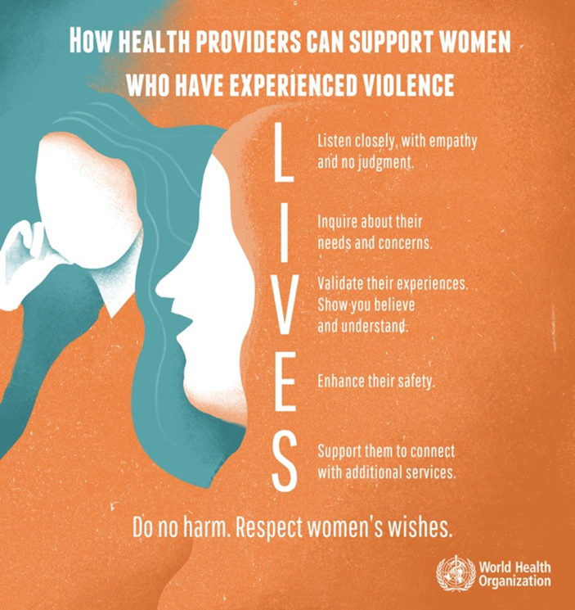
Método “LIVES” da OMS para Apoiar as Sobreviventes de Agressão Sexual
Escutar
Escutar a mulher de perto, com empatia e sem julgar.
Inquerir sobre as Necessidades
Avaliar e responder às suas várias necessidades e preocupações - emocionais, físicas (incluindo a saúde reprodutiva) e sociais.
Validar
Mostrar-lhe que a compreende e acredita nela. Assegurar-lhe que a culpa não é dela.
Melhorar a Segurança
Apoiar
Discutir um plano para a proteger de mais danos, se necessário.
Apoiar a ela, ajudando-a a ligar-se à informação, serviços e apoio social.
Notes:
Notas para Facilitadores:
O quadro “LIVES” da OMS é uma ferramenta importante para os especialistas provedores não-VBG.
Leia o slide e explique, quando necessário
Lembre-se de que é necessário o consentimento informado para os serviços e a divulgação de informações, pois garante que os direitos e necessidades de sobreviventes estejam em primeiro lugar.
Fonte: WHO.(2013). Responding to intimate partner violence and sexual violence against women: WHO clinical and policy guidelines: http://www.who.int/reproductivehealth/publications/violence/9789241548595/en
Fonte: WHO.(2020). Clinical management of rape and intimate partner violence survivors: developing protocols for use in humanitarian setting: https://apps.who.int/iris/bitstream/handle/10665/331535/9789240001411-eng.pdf?ua=1

Slide 32
Cuidados Clínicos
AVALIAÇÃO DA SAÚDE DA UTENTE
EXAME FÍSICO E GESTÃO
Historial médico geral
Historial obstétrico e ginecológico, incluindo o último período menstrual (UPM)
Informação sobre a agressão
Avaliação da saúde mental
Feita ao próprio ritmo da sobrevivente
Cuidados informados sobre trauma
  Este workshop centra-se na integração de cuidados informados sobre trauma no exame pélvico e no procedimento de aspiração intra-uterina.
  Para mais informações sobre exame e gestão, ver os recursos no slide seguinte.
Notes:
Notas para Facilitadores
O objectivo principal do historial e do exame é determinar os cuidados clínicos que são necessários. O historial e o exame devem ser feitos ao próprio ritmo da sobrevivente.
O principal objectivo do exame físico é de prover cuidados médicos. Observe o estado mental da sobrevivente. É importante pedir permissão para fazer o exame físico e obter o consentimento informado para cada passo. Documente tudo de forma completa e objectiva.
EXPLIQUE que as componentes adicionais do exame que podem ser feitas para uma sobrevivente logo após uma agressão, como por exemplo a avaliação de lesões e o exame forense, estão para além do âmbito deste workshop.
Peça aos participantes que CONSULTEM os recursos da OMS/UNFPA/UNHCR e do IAWG no slide seguinte para mais informações.

Slide 33
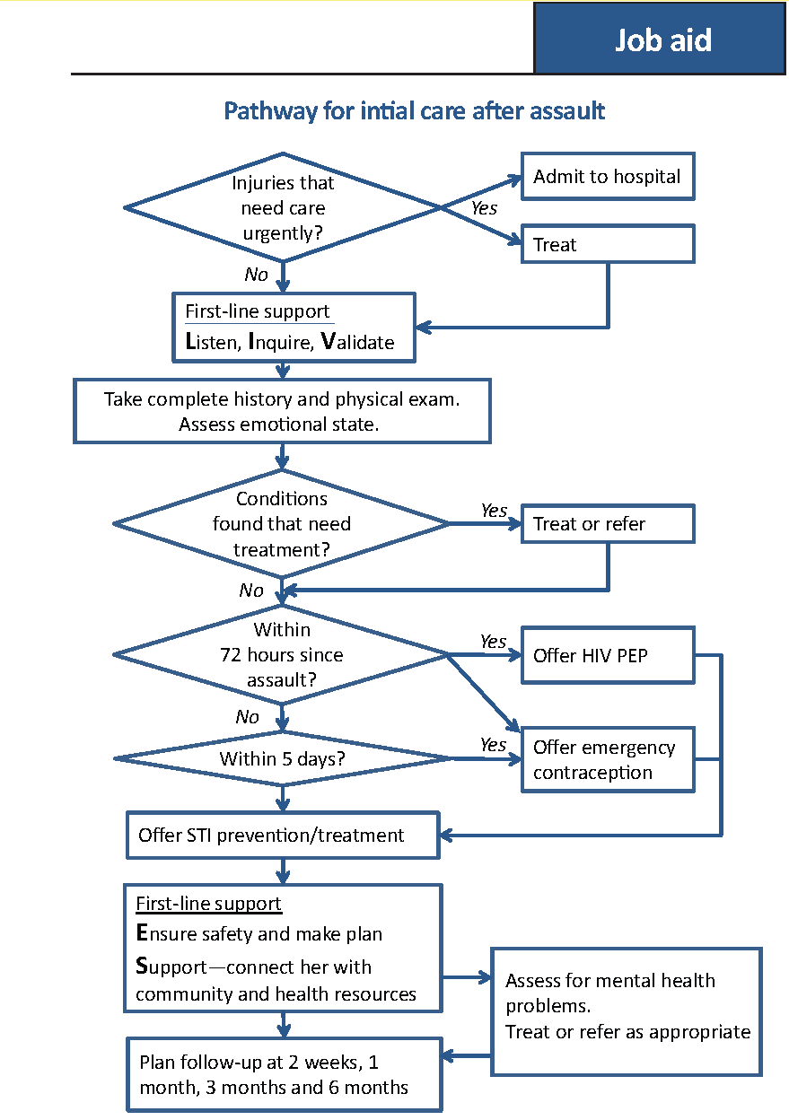
Cuidados Clínicos
Questões delicadas a serem abordadas com as sobreviventes:
Tratar primeiro as complicações que ameaçam a vida
Prevenir a transmissão do HIV se o incidente <72 horas
Tratamento presuntivo de ITSs na primeira consulta
Cuidados com lesões, conforme necessário
Prevenir a gravidez, oferecer ou referenciar para cuidados de aborto seguro
PARA MAIS INFORMAÇÕES, CONSULTE OS MATERIAIS DE GESTÃO CLÍNICA
Notes:
Notas para Facilitadores:
CONSULTE Clinical Management of Sexual Violence Survivors in Crisis Settings criado pelo Grupo de Trabalho Inter-Agências sobre Saúde Reprodutiva em Crises (iawg.net) e Clinical Management of Rape and Intimate Partner Violence Survivors: Developing protocols for use in humanitarian services criado pela OMS, UNFPA e UNHCR para uma orientação clínica detalhada sobre todos os tópicos acima referidos.
Vamos falar de algumas das questões clínicas delicadas que devem ser abordadas com as sobreviventes.
A OMS forneceu job aids a provedores da linha da frente que tratam utentes que revelam a violência sexual ou utentes que suspeitam ter sido vítimas de violência sexual.
DISTRIBUA cópias do diagrama da OMS “Caminho para cuidados iniciais pós-agressão” a cada participante. DIGA-lhes que usarão este folheto mais tarde numa actividade.
REVEJA os seguintes pontos:
Tratar primeiro as complicações que ameaçam a vida e referenciar para unidades sanitárias de nível superior, se apropriado.
A profilaxia pós-exposição (PEP) para a infecção pelo HIV deve ser iniciada o mais cedo possível e até 72 horas após uma possível exposição ao HIV. Há um risco de transmissão do HIV se houver exposição a sangue ou sémen através de relações sexuais vaginais, anais ou orais, ou através de feridas e/ou membranas mucosas.
As sobreviventes de violência sexual devem receber antibióticos para prevenir e tratar infecções transmissíveis sexualmente (ITSs)—clamídia, gonorreia, trichomonas e sífilis—a primeira consulta sempre que tal se verifique.
Não há razão para testar as ITSs antes de oferecer tratamento. O tempo de incubação das ITSs geralmente é de várias semanas e não existem testes rápidos de diagnóstico no local de atendimento para a maioria das ITSs.
As sobreviventes que se apresentam sem lesões graves podem muitas vezes ser tratadas no local. Limpar quaisquer rasgões, cortes e abrasões e suturar as feridas limpas no prazo de 24 horas. Não suturar feridas sujas ou feridas com mais de 24 horas. Considerar a possibilidade de administrar antibióticos adequados e alívio da dor se houver feridas grandes e impuras.
Administrar profilaxia do tétano de acordo com o protocolo nacional, se houver rupturas na pele ou mucosa e se a utente não estiver vacinada contra o tétano, ou se o estado de vacinação for incerto.
Peça aos participantes que CONSULTEM os recursos da OMS/UNFPA/UNHCR e do IAWG no slide para mais informações
A prevenção da gravidez também é contemplada no job aid através da oferta de contracepção de emergência. Vamos falar sobre as questões delicadas especificamente relacionadas com a prevenção e/ou gestão da gravidez indesejada após uma agressão sexual que devem ser discutidas com as sobreviventes. IR PARA O PRÓXIMO SLIDE
Fonte da imagem: World Health Organization (WHO). Health care for women subjected to intimate partner violence or sexual violence: A clinical handbook. Geneva: WHO; 2014
https://www.who.int/reproductivehealth/publications/violence/vaw-clinical-handbook/en/

Slide 34
Prevenção e Gestão de Gravidezes Indesejadas após Agressão Sexual
Questões delicadas a serem abordadas com as sobreviventes:
As sobreviventes podem procurar cuidados pós-estupro a qualquer momento após a agressão.
Ofereça contracepção de emergência a todas as pessoas sobreviventes que tenham sido estupradas no prazo de 5 dias após a agressão.
  Não há necessidade de rastreio de condições de saúde ou teste de gravidez
Forneça testes de gravidez nas consultas de acompanhamento de 2 semanas e 1 mês após a agressão.
Forneça testes de gravidez a qualquer momento, se o período menstrual da sobrevivente estiver uma semana ou mais atrasado.
Aquelas pessoas que apresentam uma gravidez em qualquer idade gestacional devido a violência sexual devem receber informação sobre todas as opções disponíveis, incluindo cuidados de aborto seguro ou uma referência para esses cuidados.
Notes:
Notas para Facilitadores:
Lembre-se que as sobreviventes podem procurar cuidados pós-estupro a qualquer momento após uma agressão; as pessoas tomam decisões sobre quando e onde procurar cuidados de todas as formas diferentes
Algumas virão dentro de horas ou alguns dias após uma agressão, enquanto outras poderão não vir durante semanas ou meses.
Os cuidados e opções de prevenção e/ou tratamento adequados para as sobreviventes serão diferentes, dependendo de quando elas se apresentam.
Para aquelas pessoas que se apresentam semanas ou meses após a agressão, lembre-se sempre de perguntar se procuraram cuidados ou se receberam algum tratamento no momento do estupro e gerir de forma apropriada as intervenções clínicas.
Para a prevenção e/ou gestão de uma gravidez indesejada…
O primeiro período de tempo crítico é até ao 5º dia, ou 120 horas, desde o estupro. Durante esse período, deve ser oferecida contracepção de emergência a todas as sobreviventes, sem que seja necessário qualquer rastreio ou teste de gravidez.
Os testes de gravidez devem ser oferecidos nas consultas de acompanhamento de 2 semanas e 1 mês e, a qualquer momento, o período menstrual de uma sobrevivente é de uma semana ou mais de atraso.
Aquelas que se apresentam com uma gravidez em qualquer idade gestacional devido a violência sexual devem receber informação sobre todas as opções disponíveis, incluindo cuidados de aborto seguro ou uma referência para esses cuidados.

Slide 35
Prevenção e Gestão de Gravidezes Indesejadas após Agressão Sexual (cont.)
Questões delicadas a serem abordadas com as sobreviventes:
Métodos recomendados pela OMS para a interrupção da gravidez até quando podem ser usados
 | <12 semanas de gestação | >12 semanas de gestação
*Aborto medicamentoso | Mifepristone + Misoprostol | Mifepristone + Misoprostol
 | Misoprostol-isolado | Misoprostol-isolado
Aborto cirúrgico | **Aspiração Intra-Uterina (AIU) | Dilatação e Esvaziamento (D&E)
*Os regimes de aborto medicamentoso mudam significativamente durante <12 semanas e >12 semanas **AIU pode ser usada até 14 semanas com formação e recursos adequados
Consultar Actualizações Clínicas em Saúde Reprodutiva do Ipas para orientações clínicas regularmente actualizadas, incluindo regimes de aborto medicamentoso:
https://www.ipas.org/resource/clinical-updates-in-reproductive-health-2/
Notes:
Notas para Facilitadores:
Segundo a OMS, estes são os métodos para o aborto induzido (interrupção da gravidez) de acordo com o momento em que podem ser usados
REVEJA o conteúdxo do slide e responda a quaisquer perguntas.
NOTE que as normas e orientações locais podem diferir da orientação da OMS, mas é importante compreender as evidências e orientações globais.
NOTE que as Actualizações Clínicas em Saúde Reprodutiva do Ipas são especialmente concebidas para fornecer informação concisa e de fácil leitura sobre um vasto espectro de tópicos relacionados com os cuidados de aborto, incluindo os vários regimes para o aborto medicamentoso. As Actualizações Clínicas são actualizadas anualmente e estão disponíveis online em inglês, francês, espanhol e português.
VÁ para<https://www.ipas.org/resource/clinical-updates-in-reproductive-health-2/> e reveja os recursos existentes se uma ligação à Internet estiver disponível e o tempo o permitir.

Slide 36
Dez Passos: Cuidados Informados sobre Trauma
1
Estabelecer relacionamento antes do exame.
2
3
Permitir que uma pessoa de apoio acompanhe a utente durante o exame, se a utente assim o desejar.
4
Convidar a utente a sugerir medidas que a tornarão mais confortável com o exame e procedimento.
Permitir que a utente escolha o sexo do provedor, se tiver uma preferência.
Notes:
Notas para Facilitadores:
O stress e o estigma associados à experiência de procura de aborto, juntamente com traumas de violência sexual para mulheres e adolescentes em crise, exigem que os provedores de aborto da linha da frente adoptem uma abordagem centrada na sobrevivente, que inclua uma perspectiva informada sobre trauma na prestação de serviços.
Fonte: Gretchen E. Ely, Rebecca S. Rouland Polmanteer & Jenni Kotting (2018) A trauma-informed social work framework for the abortion seeking experience, Social Work in Mental Health, 16:2, 172-200, DOI: 10.1080/15332985.2017.1369485
Os dez passos práticos para os cuidados informados sobre trauma incluem orientações sobre como os provedores podem melhorar os cuidados para utentes que sofreram trauma de violência sexual. A implementação da abordagem de dez passos dos cuidados informados sobre trauma em conjunto com o método LIVES acomoda e centra os cuidados nas necessidades da sobrevivente e permite à sobrevivente saber que tem agência e autoridade na tomada de decisões sobre a sua saúde e necessidades durante toda a consulta. Os cuidados informados sobre trauma criam resiliência e diminuem o impacto negativo dos desencadeadores do trauma, diminuindo assim os resultados negativos para a saúde.
Fonte. WHO.2013. Clinical handbook for providers on Sexual Violence: http://www.who.int/reproductivehealth/publications/violence/9789241548595/en/
Fonte: Miller, Kathleen K.; Brown, Calla R.; Shramko, Maura; Svetaz, Maria V. 2019. "Applying Trauma-Informed Practices to the Care of Refugee and Immigrant Youth: 10 Clinical Pearls" Children 6, no. 8: 94. https://doi.org/10.3390/children6080094
Leia o slide e explique, quando necessário.
Adaptado de:
Fonte: Reproductive Health Access Project. (2015). Contraceptive Pearl: Trauma-Informed Pelvic exams: https://www.reproductiveaccess.org/resource/trauma-informed-pelvic-exams/#:~:text=For%20patients%20with%20a%20history,patient%20is%20clothed%20and%20seated).

Slide 37
Dez Passos: Cuidados Informados sobre Trauma (cont.)
5
Antes de começar, informar a utente que o exame e/ou o procedimento será interrompido se ela se sentir desconfortável. Assegurar à utente que tem controlo sobre o ritmo do exame e/ou do procedimento.
6
Informar a utente sobre cada passo do exame e/ou do procedimento mesmo antes de este acontecer.
7
Manter o corpo da utente coberto, expondo apenas as áreas a serem examinadas.
Notes:
Notas para Facilitadores:
Continue a ler os passos no slide e explique, quando necessário.

Slide 38
Dez Passos: Cuidados Informados sobre Trauma (cont.)
8
9
10
Encorajar a utente a usar a respiração abdominal para relaxar os músculos do pavimento pélvico.
Descansar as mãos para o exame bimanual ou o espéculo não aberto na genitália da utente para que se habitue à essa sensação antes de a mão ou o espéculo ser inserido e aberto?
Se a utente não quiser continuar o exame ou procedimento, o provedor deve interromper, inquirir sobre as necessidades da utente e prosseguir quando esta estiver pronta.
Notes:
Notas para Facilitadores:
Leia o conteúdo no slide.
Afirme também que, quando disponível, usar lubrificante e/ou o menor espéculo possível.
Responda a quaisquer perguntas finais sobre os 10 Passos dos cuidados informados sobre trauma antes de passar para a actividade.

Slide 39


Actividade 1 – Dramatização com Estudos de Casos Clínicos
Notes:
Notas para Facilitadores: Estes estudos de caso são para pequenos grupos de trabalho e discussões e têm como objectivo ajudar os participantes a rever e praticar os passos do método LIVES e dos cuidados informados sobre trauma.
Use os Estudos de Casos Clínicos para esta actividade.
Divida os participantes em grupos de três. Cada grupo realizará a prática simulada do método LIVES e do processo de cuidados informados sobre trauma.
Distribua o Formulário de Feedback de Observação Directa de Cuidados Informados de Trauma a cada participante.
Distribua os Estudos de Casos Clínicos – Versão do Participante a cada participante.
Peça a um formando para ser o provedor enquanto outro participante desempenha o papel de observador. O terceiro formando desempenha o papel de utente. No final de cada dramatização, o provedor e a utente devem dar o seu feedback descrevendo os seus sentimentos sobre a experiência.
O observador deve em seguida dar feedback ao provedor sobre as habilidades que foram bem executadas e as áreas a melhorar. Enquanto o seu grupo estiver a praticar, não deixe de observar, ouvir e tomar notas de questões e sugestões que surjam, dar feedback aos seus colegas sempre que necessário e assegurar que todos os passos do método LIVES e do formulário de cuidados informados sobre trauma estejam a ser seguidos.
Troque de papéis até que todos os formandos tenham tido a oportunidade de praticar a execução dos cuidados informados sobre trauma, usando a checklist (lista de verificação) para observar, e agindo como a utente.
Os líderes dos pequenos grupos ou o facilitador podem usar bullet points para gerar mais debate sobre o caso. Não compartilhe os bullet points dos casos com os participantes antes do debate.
Note Ipas, IAWG, OMS e outros recursos que podem úteis para os serviços de aborto.
Encerramento da Actividade:
Certifique-se de que todos os bullet points nos Estudos de Casos Clínicos – Versão do Facilitador sejam comtemplados para cada caso.
Peça quaisquer pontos adicionais que os participantes/grupos tenham acrescentado.
Responda a quaisquer perguntas.
Encoraje os participantes a tomar notas sobre o que precisam nas suas unidades para prestar cuidados informados sobre trauma.
Fonte da imagem: Noun project, Alice Design

Slide 40
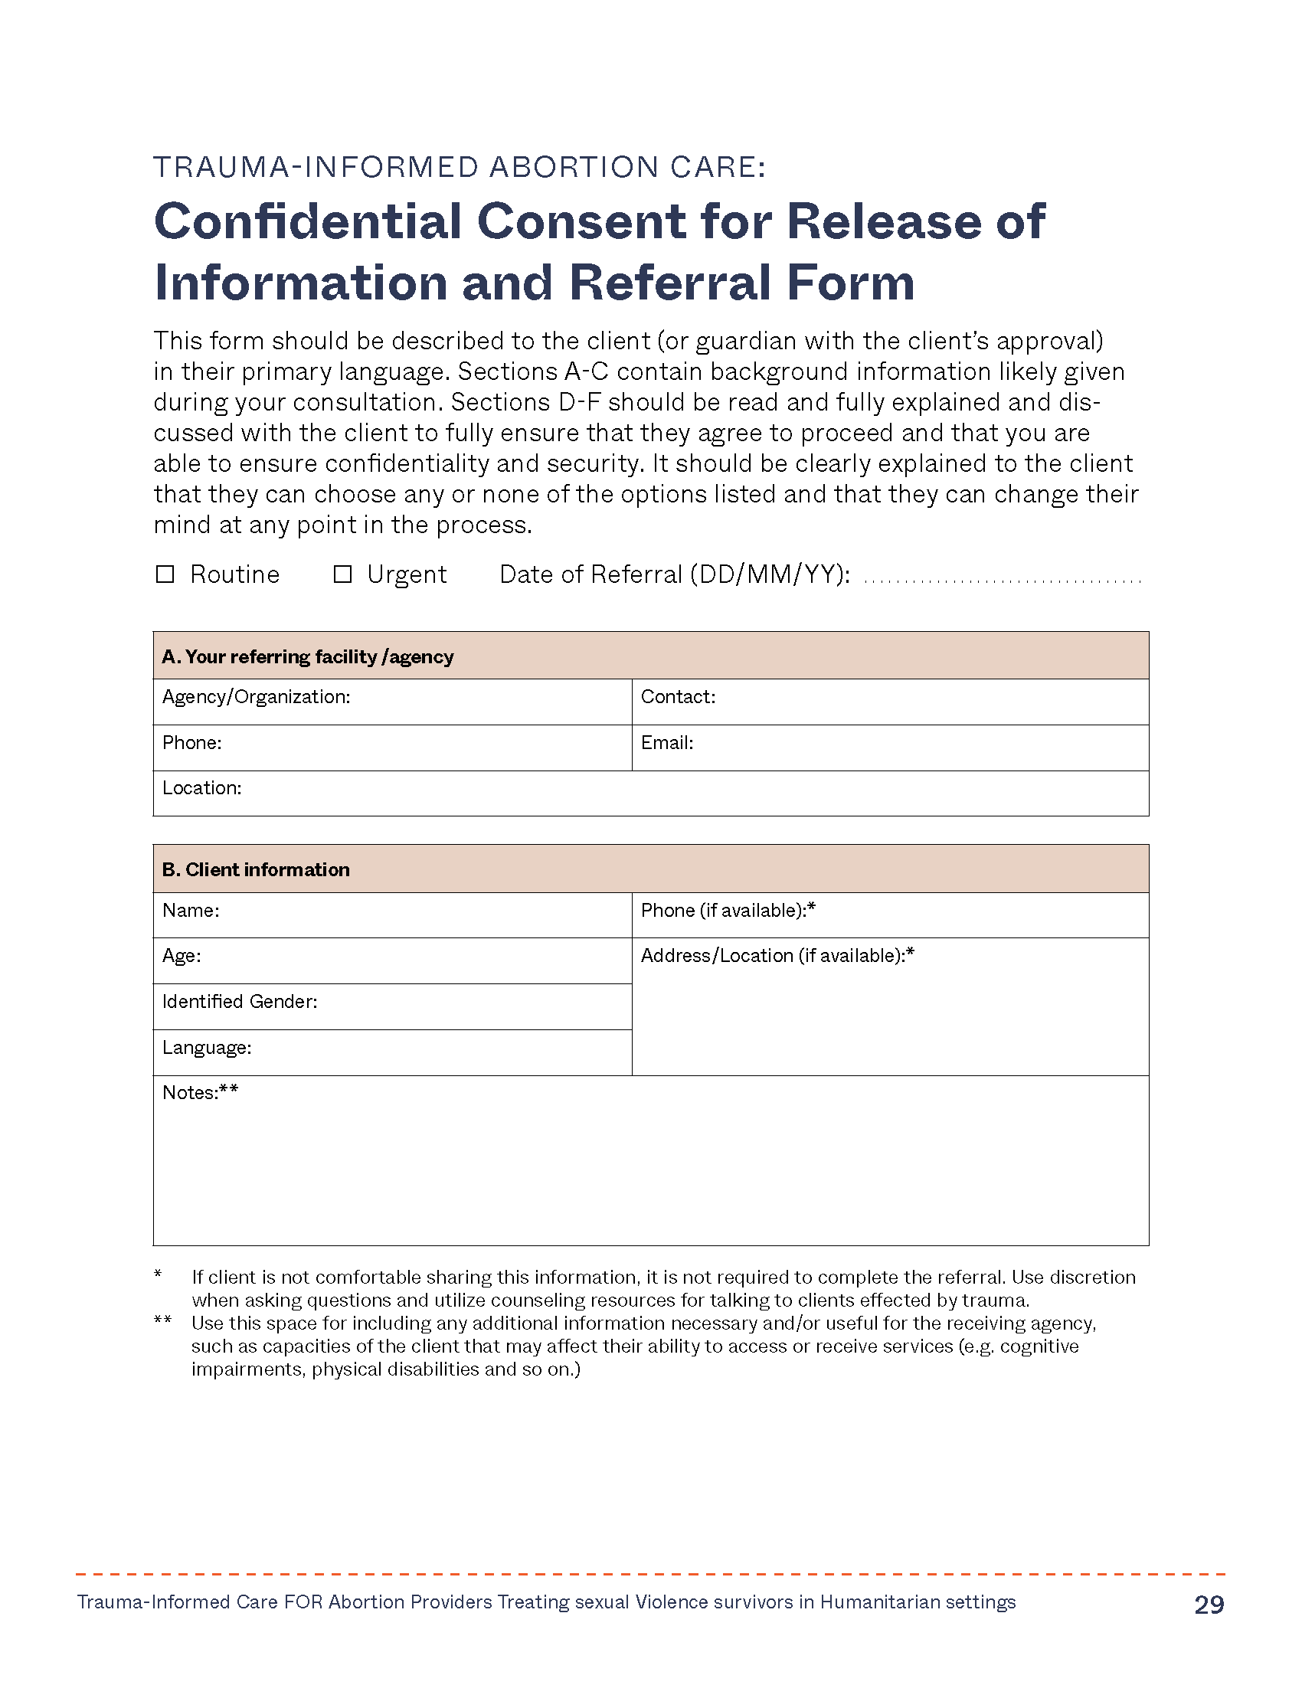
Módulo 4: Caminhos de Referência e Integração de Serviços
Notes:
Notas para Facilitadores:
Este módulo descreve o cluster humanitário e o sistema de coordenação, os padrões mínimos para a prestação de serviços e a importância de estabelecer caminhos de referência sólidos, especificamente para os provedores de aborto que estão a tratar sobreviventes de violência sexual.
Trabalharemos também, através de casos, em passos para integrar o tratamento de VBG e os serviços de SSR.
Incluímos um exemplo neste workshop de um formulário de referência. Mas muitos sistemas de saúde têm os seus próprios formatos necessários para apoiar referências de sobreviventes de violência sexual.

Slide 41
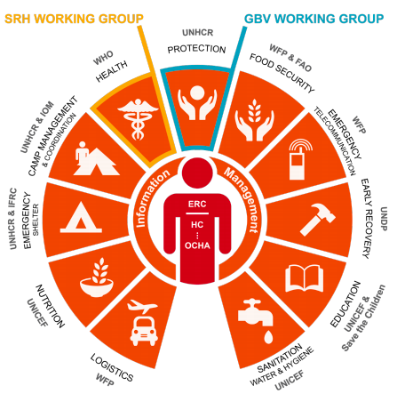
Por que são necessárias referências multissectoriais?
As sobreviventes têm múltiplas necessidades que requerem um conjunto abrangente de serviços.
Uma resposta multissectorial coordenada assegura que as necessidades abrangentes de uma utente sejam satisfeitas.
Um provedor e/ou uma unidade não pode prestar todos os serviços.
Referências funcionam nos dois sentidos: Se os seus provedores de serviços de protecção não fizerem referência a si, explore as razões para tal e encoraje a colaboração.
Fonte: “What is the Cluster Approach?” Humanitarian Response, accessed April 8, 2019
https://www.humanitarianresponse.info/en/about-clusters/what-is-the-cluster-approach
Notes:
Notas para Facilitadores:
Como provedor de aborto da linha da frente, você está a trabalhar entre uma abordagem multissectorial que visa responder às necessidades de refugiadas e pessoas deslocadas internamente em contextos humanitários complexos.
Este gráfico mostra os vários sectores envolvidos numa resposta humanitária complexa e ilustra que as intervenções de SSR são uma componente integral do cluster de Saúde e intervenções de VBG do cluster da Protecção. Ambos os sectores têm os seus próprios subgrupos/comités de trabalho que estão em constante comunicação e coordenação uns com os outros.
Em contextos humanitários, a coordenação e comunicação entre clusters e organizações quebra barreiras e silos e assegura que as necessidades complexas e abrangentes das populações-alvo sejam satisfeitas.
É imperativo como provedores de aborto/SSR que quebramos as barreiras e silos. Como fazemos isso?
estabelecendo relações com outros provedores em unidades de SSR, unidades de saúde, abrigos, serviços sociais de que os serviços de aborto salvam vidas e estão disponíveis.
aderindo ao protocolo de referência de VBG que é criado em todos e cada um dos contextos humanitários. O seu gestor de SSR designado da sua unidade fornecer-lhe-á esta informação, caso contrário, não hesite em pedi-la. Vamos analisar com mais atenção quais são alguns dos vossos principais papéis e responsabilidades como provedores de aborto.
Fonte da imagem: IAWG.(2018). MISP Distant Learning Package: https://cdn.iawg.rygn.io/documents/IAWG-MISP-DLM-EN-Unit-2.pdf?mtime=20200218174035&focal=none
Fonte: IAWG.(2018).IAFM For Reproductive Health in Humanitarian settings:
Fonte: Guidelines for integrating Gender-Based Violence Intervention in Humanitarian Action. Módulo 4: Respondendo a uma Revelação de VBG como Especialista não-VBG

Slide 42
Papéis e Responsabilidades dos Provedores de Aborto
Saúde
Saúde Mental
Protecção/ Segurança
  Ajudar a sobrevivente a avaliar o seu actual risco de dano antes de deixar a clínica:
      “Você ou os seus filhos estão em perigo iminente?”
      “Sente-se segura para ir para casa?”
      “Deseja ajuda?”
    Oferecer informações sobre referências para a saúde, protecção, aconselhamento jurídico ou outros serviços. Ajudar a utente a identificar apoio com a família, amigos, grupos locais de mulheres, abrigos, etc.
Sobrevivente
Notes:
Notas para Facilitadores:
Como mencionado anteriormente, o seu objectivo como provedor de aborto da linha da frente NÃO é diagnosticar, mas sim detectar se existe violência sexual contínua, ou outras formas de VBG ou quaisquer incidências anteriores. Mais uma vez, se não houver auto-revelação e você suspeitar de violência sexual, VPI ou outras formas de VBG use o método LIVES da OMS, e em conjunto com o protocolo de referência de VBG, use o formulário de consentimento informado para referências à saúde mental e apoio psicossocial, saúde e segurança/protecção, etc.
Como provedor de aborto é importante saber ONDE conectar as mulheres para todas as três abordagens acima. O protocolo de referência de VBG terá instruções claras e informações fundamentais. Se fizer sentido para si e para outros provedores, desenvolva uma lista de referência e esboce o tipo de serviços disponíveis, nome da organização e informação de contacto.
Não importa quando uma sobrevivente de agressão sexual ou agressão física chega à clínica, já sofreu um trauma emocional grave. Se a utente concordar, ela deve ser referenciada aos serviços de saúde mental para aconselhamento e cuidados psicológicos. Muitas organizações dispõem de abrigos para mulheres que fornecem protecção.
Leia e explique, quando necessário, o que está no slide e reforce que a OMS desaconselha os profissionais de saúde a reportarem directamente os casos aos serviços jurídicos.
Mostre uma cópia do formulário de referência e de consentimento informado e resuma o que inclui e o que os provedores precisam fazer com o mesmo.
Fonte: IAFM 2018: https://iawgfieldmanual.com/manual/gbv
Fonte: WHO: https://www.who.int/reproductivehealth/publications/violence/VAW_infographic.pdf?ua=1
Fonte: https://www.humanitarianresponse.info/sites/www.humanitarianresponse.info/files/documents/files/5._gbv_reporting_for_non_gbv_actors.pdf
Fonte: GBV guidelines for reporting cases for non-GBV specialized actors ROLES AND RESPONSIBILITIES OF THE DIFFERENT ACTORS IN GBV RESPONSE
Fonte: https://www.gbvguidelines/module-4-responding-to-a-gbv-disclosure-as-a-nongbv-specialist

Slide 43
Papéis e Responsabilidades dos Provedores de Aborto
Saúde
Saúde Mental
Protecção/ Segurança
  Encaminhar a utente para serviços pós-estrupo ou outro tratamento médico, se necessário.
  Encaminhar a utente para apoio psicossocial e apoio à saúde mental.
  A revelação obrigatória de casos de violência sexual a serviços de assistência jurídica por um profissional de saúde NÃO é recomendada.
  Lembre-se: permitir que a utente tome uma decisão informada sobre quais serviços deseja aceder.
  Usar o formulário de referência e consentimento informado.
Sobrevivente
Notes:
Notas para Facilitadores:
Leia e explique o que está no slide, quando necessário
Mostre uma cópia do formulário de referência e consentimento informado e resuma o que inclui e o que os provedores precisam fazer com o tal formulário.
O consentimento informado e a divulgação do formulário de informação permite que a utente tenha autonomia na selecção dos cuidados que deseja e que as informações para as referências sejam divulgadas. Este é um documento importante para os provedores da linha da frente e deve estar prontamente disponível nas unidades.
Fonte: IAFM 2018: https://iawgfieldmanual.com/manual/gbv
Fonte: WHO: https://www.who.int/reproductivehealth/publications/violence/VAW_infographic.pdf?ua=1
Fonte; https://www.humanitarianresponse.info/sites/www.humanitarianresponse.info/files/documents/files/5._gbv_reporting_for_non_gbv_actors.pdf
Fonte: GBV guidelines for reporting cases for non-GBV specialized actors ROLES AND RESPONSIBILITIES OF THE DIFFERENT ACTORS IN GBV RESPONSE
Fonte: https://www.gbvguidelines/module-4-responding-to-a-gbv-disclosure-as-a-nongbv-specialist

Slide 44
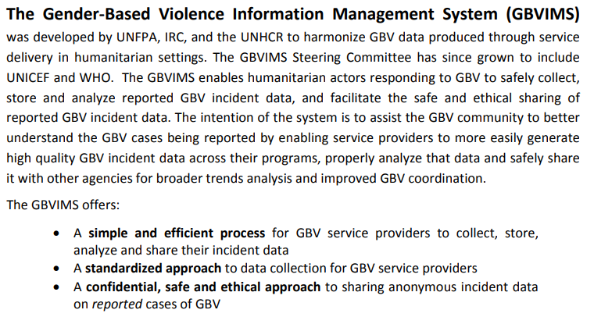
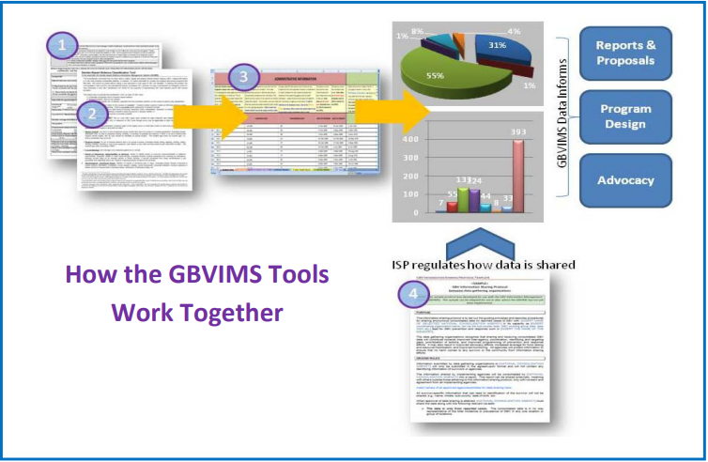
Sistema de Gestão de Informação de Violência Baseada no Género (GBVIMS)
https://www.gbvims.com/
Notes:
Nota para Facilitadores:
Certifique-se de que todos os participantes têm conhecimento de GBVIMS para monitorar casos de SGBV a nível global.
Reveja o conteúdo no slide, se necessário e/ou vá para <https://www.gbvims.com/> e reveja os recursos se o tempo o permitir.

Slide 45
Actividade 2 – Cuidados e Caminhos de Referência

Slide 46
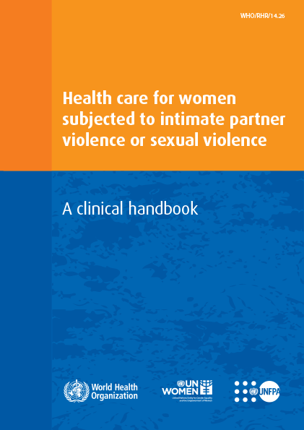
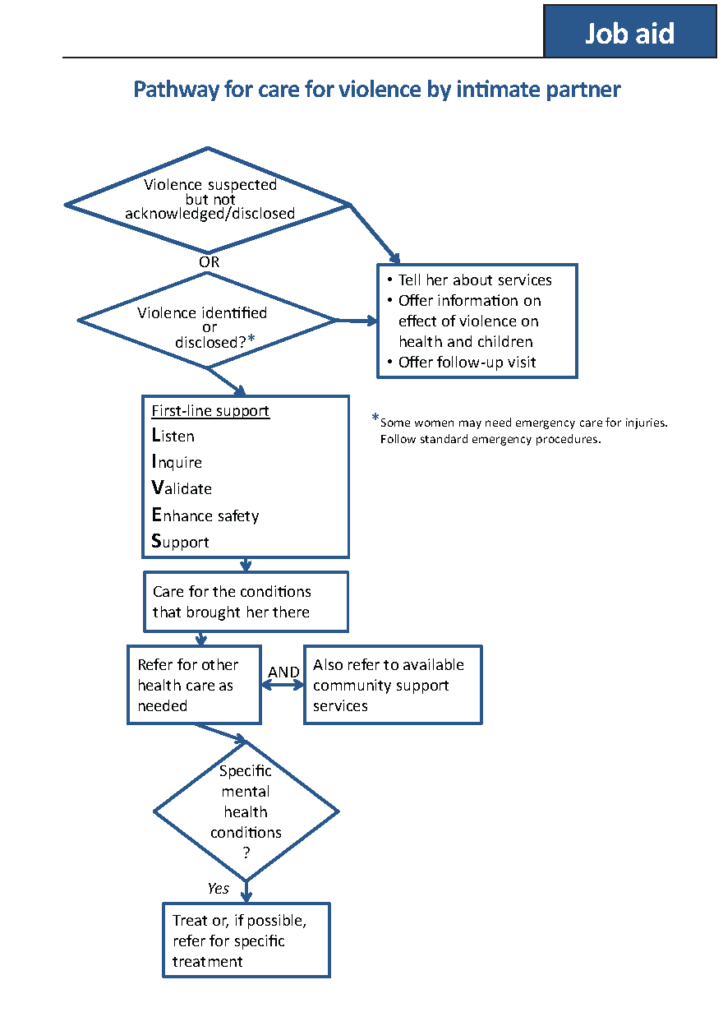
Cuidados e Caminhos de Referência*
Caminho para Cuidados de VPI, página 38
Caminho para Cuidados Iniciais Pós-Agressão, página 65
*Fonte: Organização Mundial da Saúde (OMS). Health care for women subjected to intimate partner violence or sexual violence: A clinical handbook. Geneva: WHO; 2014.
Notes:
Notas para Facilitadores:
A OMS forneceu job aids a provedores da linha da frente que tratam utentes que revelam a violência sexual ou utentes que suspeitam ter sido vítimas de violência sexual.
Distribua cópias dos diagramas a cada participante.
Em pequenos grupos, peça aos participantes que façam uma tempestade de ideias sobre os recursos disponíveis e o apoio necessário para as várias tarefas nos caminhos.
Encoraje os participantes a fazer uma lista de recursos de referência.
Em seguida, peça aos grupos para considerarem onde e como os cuidados de aborto e/ou referências se encaixam nestes caminhos e adicione isso ao diagrama.
Peça aos participantes para fazerem uma tempestade de ideias sobre os recursos disponíveis e o apoio necessário aos cuidados de aborto e/ou referências.
Fonte da imagem: World Health Organization (WHO). Health care for women subjected to intimate partner violence or sexual violence: A clinical handbook. Geneva: WHO; 2014
https://www.who.int/reproductivehealth/publications/violence/vaw-clinical-handbook/en/

Slide 47
Os Cuidados e Tratamento Holísticos são Cruciais para a Cura e Segurança
Para onde enviaria alguém que necessitasse destes serviços?
Serviços gerais de saúde
Serviços clínicos/SSR
Serviços de protecção de mulheres/VBG
Saúde mental e apoio psicossocial
Serviços alimentares & meios de subsistência
Serviços de assistência jurídica
Serviços de casa/abrigos seguros
Espaços seguros
Notes:
Diga:
Vimos os recursos disponíveis e necessários para fornecer os cuidados clínicos necessários às mulheres que procuram cuidados imediatos ou cuidados pós-aborto após a agressão sexual.
Agora considere também esses outros serviços que a sobrevivente pode necessitar para cura e segurança geral.
Para onde enviaria alguém que necessitasse destes serviços?
Continuando em pequenos grupos, peça aos participantes que façam uma tempestade de ideias sobre os recursos disponíveis e o apoio necessário para os serviços listados no slide.
Existem outros serviços que não estão aqui listados que possam ser necessários?
Encerramento da Actividade:
Responda a quaisquer perguntas.
Discuta e faça uma tempestade de ideias em torno de quaisquer desafios identificados pelos participantes para os seus contextos.
Encoraje os participantes a fazer uma lista de recursos de referência.

Slide 48

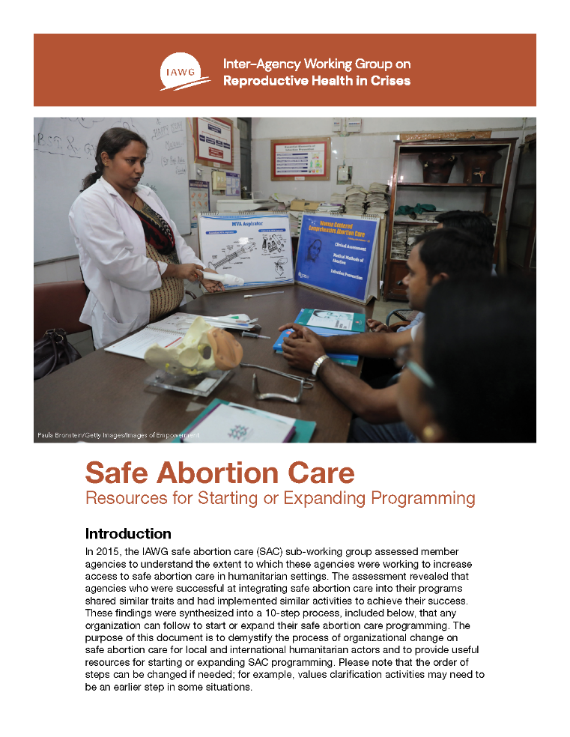
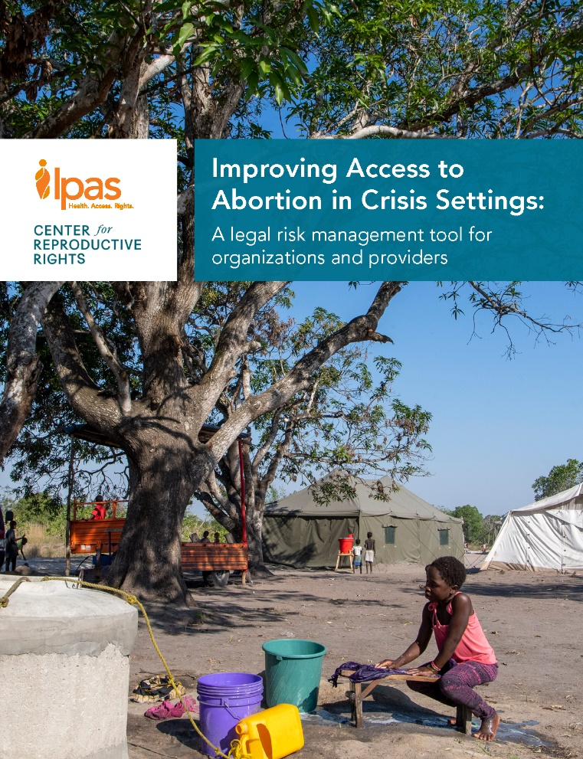
Actividade 3 – Estudos de Casos de Prestação/Integração de Serviços
Notes:
Nota para Facilitadores: Estes estudos de casos são para trabalhos e discussões em pequenos grupos e têm como objectivo ajudar os participantes a considerar a integração de serviços de cuidados informados sobre trauma em uma unidade, através de um campo, e a melhorar os sistemas de coordenação e referência.
Use os Estudos de Casos de Prestação/Integração de Serviços para esta actividade.
Divida os participantes em pequenos grupos.
Distribua os Estudos de Casos de Prestação/Integração de Serviços – Versão do Participante a cada participante.
Os líderes dos pequenos grupos ou o facilitador podem usar bullet points para gerar mais debate sobre o caso. Não compartilhe os bullet points dos casos com os participantes antes do debate.
Note Ipas, IAWG, OMS e outros recursos que podem ser úteis para a integração de serviços.
Encerramento da Actividade:
Certifique-se de que todos os bullet points nos Estudos de Casos de Prestação/Integração de Serviços – Versão do Facilitador sejam contemplados para cada caso.
Peça quaisquer pontos adicionais que os participantes/grupos tenham adicionado.
Responda a quaisquer perguntas.
Encoraje os participantes a tomar notas sobre o que podem fazer para integrar serviços nos seus serviços de unidades e/ou defender uma melhor coordenação e sistemas de referência em todo o campo.

Slide 49
Módulo 5: Cuidados para Cuidadores
O conteúdo desta secção foi usado e adaptado com autorização do Grupo de Trabalho Inter-Agências sobre Saúde Reprodutiva em Crises.
Adaptado de: Inter-Agency Working Group (IAWG) on Reproductive Health in Crises and Jhpiego. Clinical Management of Sexual Violence Survivors in Crisis Settings: A Training Course for Health Care Providers. New York: 2021.
https://iawg.net/resources/clinical-management-of-sexual-violence-survivors-in-crisis-settings
Notes:
Nota para Facilitadores
Introduza o tópico explicando que as suas necessidades são tão importantes como as das sobreviventes de que está a cuidar.
Poderá ter reacções ou emoções fortes quando ouvir ou falar de violência com as suas utentes.
Isto é particularmente verdade se tiver sido vítima de violência.
Os profissionais de saúde podem desenvolver condições relacionadas com o stress, tais como burnout (esgotamento), fadiga da compaixão ou trauma vicário.
Se estiver a trabalhar com sobreviventes, esteja ciente destes riscos e tome medidas para manter o seu bem-estar face ao stress relacionado com o trabalho.

Slide 50
O Que é “Burnout” (Esgotamento)
Burnout é um tipo especial de stress–um estado de exaustão física ou emocional que também envolve uma sensação de realização reduzida e perda de identidade pessoal. Isto pode afectar os provedores a nível das unidades sanitárias ou da comunidade, bem como os membros da família.
Manifestações de Burnout
Vontade de chorar
Dificuldade em dormir
Fraca concentração
Sentimento de raiva dirigido contra si próprio ou contra os outros (utentes, colegas, família)
Uso de álcool e drogas
Falta de interesse geral na vida
Incapacidade de sentir prazer
Isolamento voluntário
Falta de prazer no trabalho
Angústia ou medo decorrente do trabalho
Notes:
Nota para Facilitadores:
Comece por perguntar aos participantes:
O que é burnout?
Já alguma vez teve a sensação de “burnout” ou trabalhou com alguém que teve “burnout”?
Como é que soube? Qual foi a diferença de ‘apenas um dia mau’? Que sensação teve no seu corpo?
Como é que o seu comportamento ou do seu colega mudou?
Depois de alguns voluntários compartilharem as suas ideias, avance para a animação e explique os pontos no slide.

Slide 51
ESTATÍSTICAS SOBRE BURNOUT
50% dos profissionais que lidam com pessoas traumatizadas dizem que se sentem afectados e 30% dizem que isto até interfere na sua vida.
Estes efeitos são exacerbados em 30% dos profissionais que já sofreram trauma na infância (Efeitos Adversos do Trauma na Infância).
(Brady et al. 1999;Figley 1995; Kohlenberg et al 2006)
Notes:
Nota para Facilitadores:
Explique que o burnout é muito comum, particularmente entre os profissionais que cuidam de pacientes com histórias de trauma.
Além disso, os efeitos de burnout são exacerbados entre os profissionais que já sofreram trauma em crianças.

Slide 52
Como Evitar o Burnout: Estratégias Sugeridas no Trabalho
Debater casos com colegas e/ou supervisores para obter informações e garantias sobre decisões, competências e papéis, reduzindo assim a dúvida
Estar ciente de que não pode fazer tudo sozinho e pedir ajuda quando precisar dela
Aceitar que nem todas as utentes podem ser ajudadas e lembrar-se do bom trabalho que está a fazer
Aceitar suas limitações profissionais e tentar consistentemente expandir as suas competências e conhecimentos
Lembrar-se de que está a fazer a diferença na vida das utentes
*Crivatu IM, Horvath MAH, Massey K. The Impacts of Working With Victims of Sexual Violence: A Rapid Evidence Assessment. Trauma, Violence, & Abuse. May 2021. https://doi.org/10.1177/15248380211016024
Notes:
Notas para Facilitadores:
Explique que existem estratégias de trabalho que podemos adoptar para ajudar a mitigar o burnout. Depois reveja os pontos apresentadas no slide.
A seguir, pergunte: Quais são outras estratégias que usam no trabalho ou que usaram no passado para se cuidarem e evitarem o burnout? Convide os participantes a compartilhar as suas próprias estratégias.

Slide 53
Como Evitar o Burnout: Acções Pessoais Positivas
Arranjar tempo para fazer actividades que lhe tragam alegria e relaxamento fora do trabalho (hobbies, tempo com amigos/família, descansar, passar tempo na natureza, etc.)
Cuidar da sua própria saúde física, exercitando ou usando técnicas de relaxamento e respiração
Criar apoio social no trabalho, compartilhando os seus problemas com colegas, supervisores
Organizar actividades sociais com pessoas queridas, como amigos e familiares
Tirar férias regulares sempre que possível
Pedir ajuda quando necessário
Notes:
Notas para Facilitadores:
Explique que existem acções pessoais positivas que podemos tomar para evitar o burnout. Depois reveja os pontos apresentados no slide.
A seguir, pergunte: Quais são outras estratégias que usam ou que usaram no passado para se cuidarem e evitarem o burnout? Convide os participantes a compartilhar as suas próprias estratégias

Slide 54
O Que as Organizações Podem Fazer: Implicações para a Prática*
Normalizar os impactos negativos do trabalho
Fornecer ao pessoal espaço e tempo para ser ouvido e apoiado
Aumentar a quantidade e a qualidade da supervisão formal que vai ao encontro das necessidades do indivíduo e da equipa
Aumentar a quantidade e a qualidade da formação na prestação de serviços clínicos e de cuidados informados sobre trauma
Formar pessoal e supervisores/gestores em conhecimentos, competências e capacidade de lidar com as exigências psicológicas e emocionais do trabalho
Promover o bem-estar do pessoal, melhorar a coesão da equipa e o apoio ao burnout
*Crivatu IM, Horvath MAH, Massey K. The Impacts of Working With Victims of Sexual Violence: A Rapid Evidence Assessment. Trauma, Violence, & Abuse. May 2021. https://doi.org/10.1177/15248380211016024
Notes:
Nota para Provedores:
Se os seus participantes incluem gestores ou outros responsáveis pelo apoio aos provedores, reveja os vários passos no slide que as organizações podem tomar para fornecer esse apoio.
Se os seus participantes incluírem apenas provedores, pode ignorar ou deixar este slide.

Slide 55

Actividade 4 – Cuidados para Cuidadores
Notes:
Nota para Facilitadores:
Use este espaço de 15 minutos para uma actividade de grupo para praticar alguns autocuidados de modo a evitar o burnout.
Isto poderá tomar a forma de discussões em pequenos grupos, um círculo de discussão, ou ensino de técnicas de respiração... escolha uma destas ou combine-as conforme o tempo permitir.
Sugestões para um círculo de discussão
Quer em pares ou em grupo, convide os participantes a discutir uma experiência difícil que vivenciaram durante o seu trabalho como profissionais.
Se em pares, após 10 minutos, traga os participantes de volta à plenária e convide os participantes a compartilhar as suas próprias respostas, se se sentirem confortáveis.
Pergunte:
O que foi que tornou esta experiência particularmente desafiante?
O que poderia ter ajudado a amenizar o desafio?
Facilite o debate
Sugestões para a prática de respiração profunda
Instrua os participantes a sentarem-se com os pés bem assentes no chão. Diga-lhes para começarem com as mãos no colo.
Explique que depois de aprenderem a fazer os exercícios, podem fazê-los com os olhos fechados.
Leia as instruções abaixo, devagar e com calma, dando aos participantes tempo para fazerem o exercício.
Primeiro, relaxe o seu corpo. Agite os braços e pernas e deixe-os soltos. Rola os ombros para trás e mova a cabeça de um lado para o outro.
Ponha as mãos sobre a barriga. Pense na sua respiração.
Lentamente expire todo o ar pela boca e sinta a barriga achatada. Agora inspira lenta e profundamente pelo nariz e sinta a barriga a encher-se como um balão.
Respira profunda e lentamente. Pode contar 1-2-3 em cada inspiração e 1-2-3 em cada expiração.
Continue a respirar assim durante cerca de 2 minutos. Ao respirar, sinta a tensão a deixar o seu corpo.
Fonte da imagem: Noun project, Gan Khoon Lay

Slide 56
Módulo 6: Encerramento
Notes:
Notas para Facilitadores:
Dê as boas-vindas aos participantes para o encerramento do workshop.
DIGA, vamos dedicar alguns minutos a rever em conjunto as mensagens-chave.

Slide 57

Mensagens-Chave
As intervenções centradas na sobrevivente priorizam os direitos, necessidades e desejos da sobrevivente.
As necessidades de cuidados de aborto são frequentemente negligenciadas.
Duas abordagens fundamentais centradas na sobrevivente para os provedores de aborto implementarem em contextos humanitários complexos são:
O método LIVES
10 passos dos cuidados informados sobre trauma para priorizar os direitos, necessidades e desejos da sobrevivente
Notes:
Notas para Facilitadores:
Peça a um participante para ler o conteúdo no slide.
Antes de avançar para o slide seguinte, pergunte se existem quaisquer questões relacionadas com os pontos apresentados neste slide.
Fonte: consulte os slides e o conteúdo do módulo anterior para fontes exactas

Slide 58

Mensagens-Chave
O papel mais importante de um provedor de aborto é o de prestar cuidados centrados na sobrevivente:
Apoiando, não diagnosticando.
  Não provocar danos; não pressionar a utente a revelar informação que não esteja preparada para compartilhar.
  Usar o método LIVES e a abordagem de cuidados informados sobre trauma, desde o início até ao fim da consulta.
  Coordenar as referências de consentimento informado e confidencial.
Notes:
Notas para Facilitadores:
Peça a um participante para ler o conteúdo no slide.
Antes de avançar para o slide seguinte, pergunte se existem quaisquer questões relacionadas com os pontos apresentados neste slide.
Fonte: consulte os slides e o conteúdo do módulo anterior para fontes exactas.

Slide 59
Mensagens-Chave
Os próprios provedores podem sofrer os efeitos de trauma secundários sob a forma de burnout (esgotamento):
  O burnout pode levar a uma série de resultados físicos e emocionais negativos que podem ter impacto nos provedores a nível da unidade sanitária ou da comunidade, bem como nos membros da família.
  Os provedores são encorajados a estar atentos aos sinais de burnout em si próprios e nos colegas e a pedir ajuda, quando necessário.
  As organizações podem ajudar, criando tempo/espaço para lidar com o burnout e melhorar a formação sobre o bem-estar do pessoal.
Notes:
Notas para Facilitadores:
Peça a um participante para ler o conteúdo no slide.
Antes de avançar para o slide seguinte, pergunte se existem quaisquer questões relacionadas com os pontos apresentados neste slide ou quaisquer outras questões ou esclarecimentos finais necessários.
Fonte: consulte os slides e o conteúdo do módulo anterior para fontes exactas.

Slide 60
Considerações Finais
Pense e escreva três coisas que planeia fazer após o workshop relacionadas com a prestação de cuidados informados sobre trauma.
Pense numa forma de se apoiar para evitar o burnout (esgotamento).
Notes:
Notas para Facilitadores:
Peça aos participantes para escreverem pelo menos 3 coisas específicas que farão após este workshop relacionadas com a prestação de cuidados informados sobre trauma e uma forma de se apoiarem para evitar o burnout (esgotamento).
Após alguns minutos, peça a cada participante que compartilhe uma coisa que escreveu e que planeia fazer depois deste workshop. Os participantes podem recusar se não se sentirem à vontade para compartilhar qualquer das suas declarações com o grupo.
Agradeça ao grupo pela sua participação.

Slide 61
Realizar Pós-Teste e Avaliação de Workshops
Notes:
Notas para Facilitadores:
Gostaríamos de ver como nos saímos hoje na partilha de conhecimentos convosco.
Poderiam ajudar-nos repetindo este pós-teste para que possamos ter a certeza de que cumprimos o nosso objectivo e transmitimos o conhecimento?
Há um pequeno número de perguntas sobre os seus sentimentos e crenças acerca do aborto.
Deverá demorar menos de 10 minutos para concluir.
Pedimos também que faça uma avaliação muito curta do workshop, que deverá levar menos de 5 minutos para concluir.
Juntos, estes mostram se a nossa formação foi eficaz e o que podemos fazer para a tornar melhor.

Slide 62
Obrigado!

